Slide 1
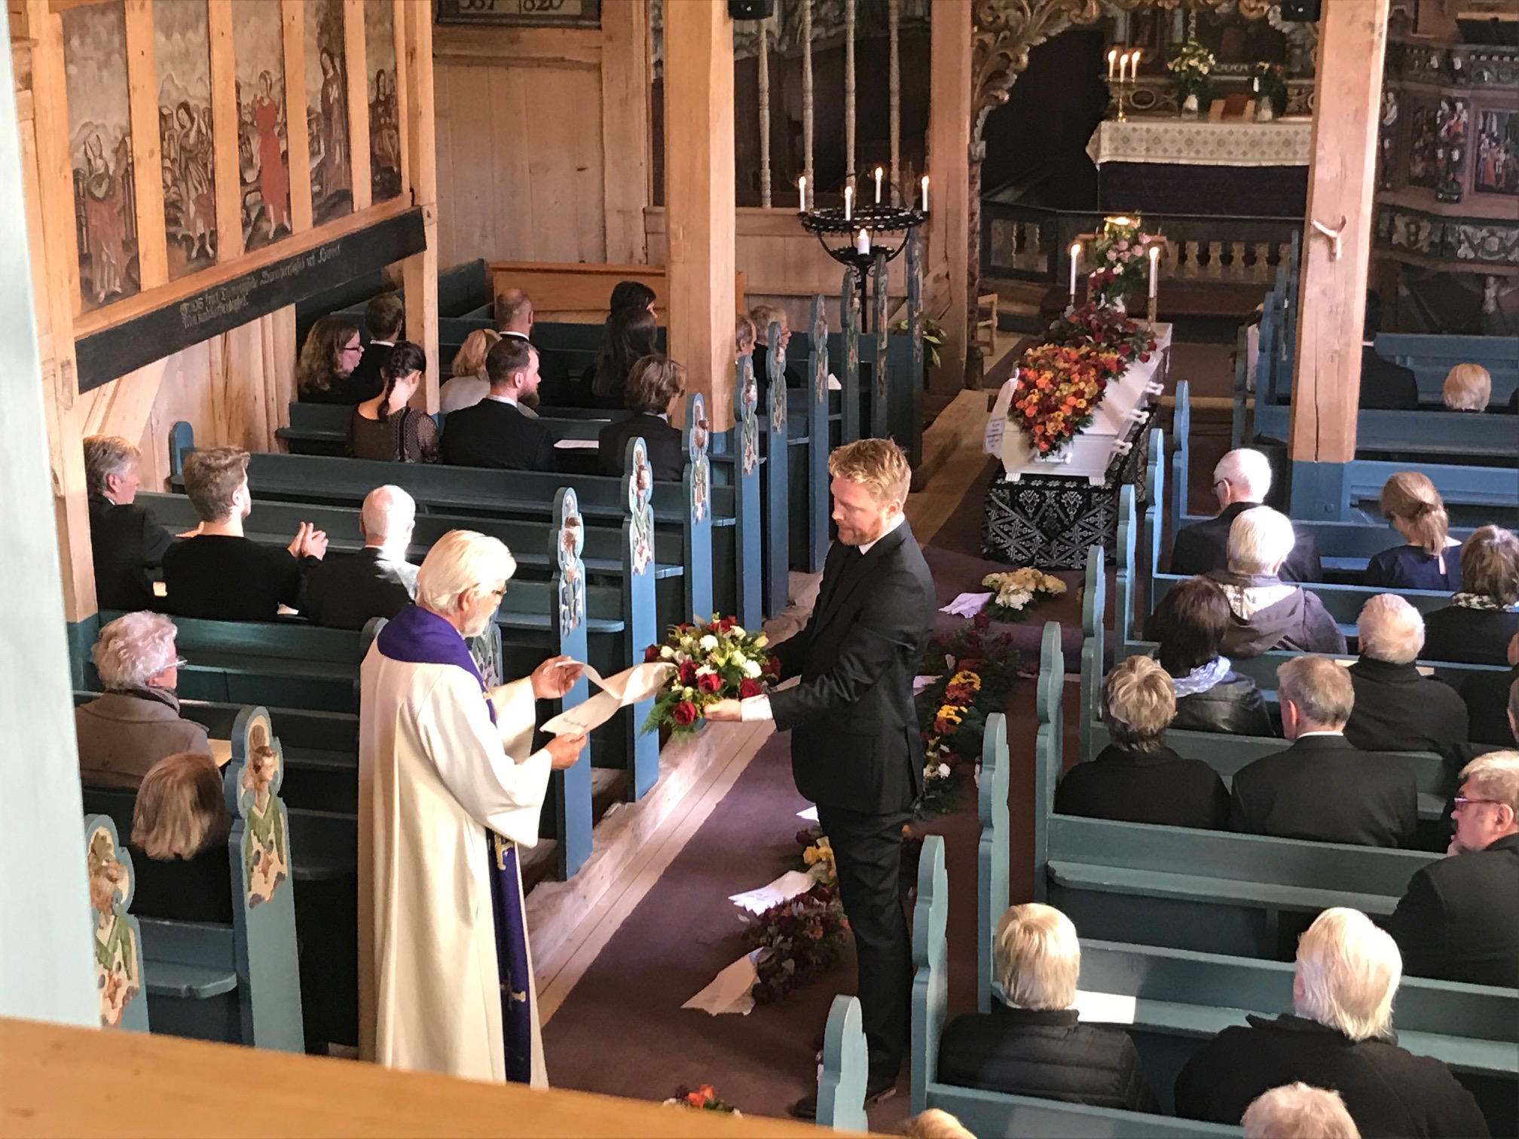
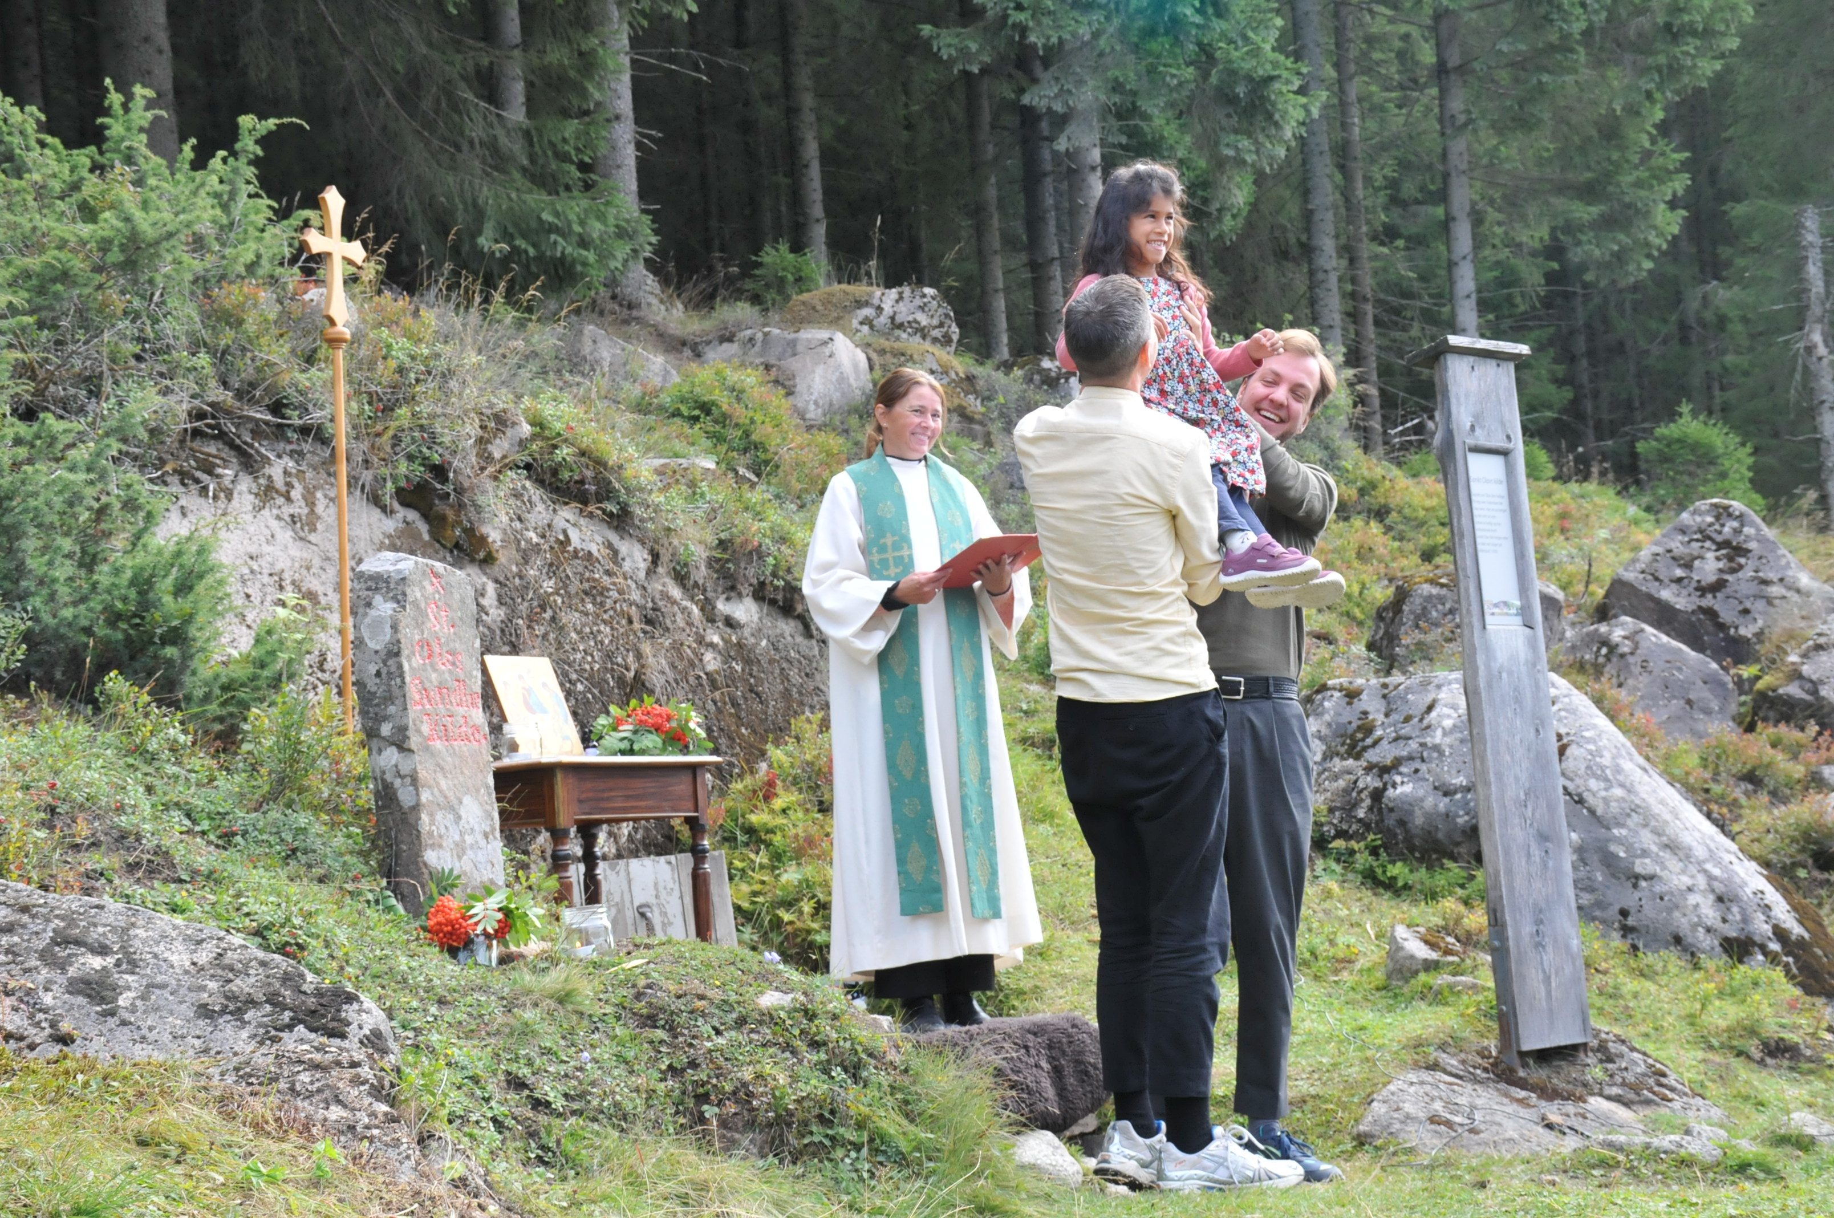
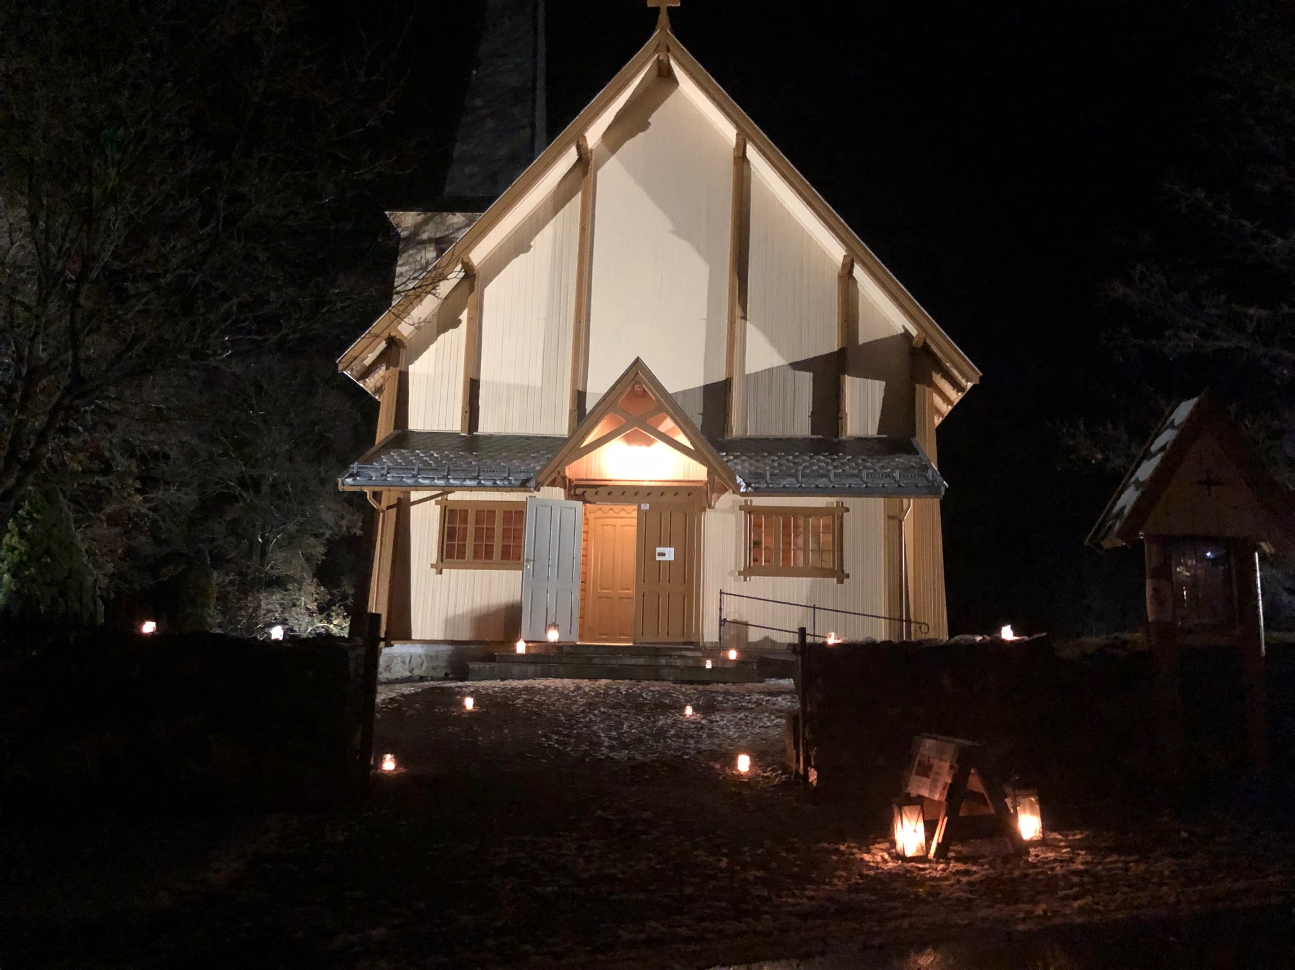
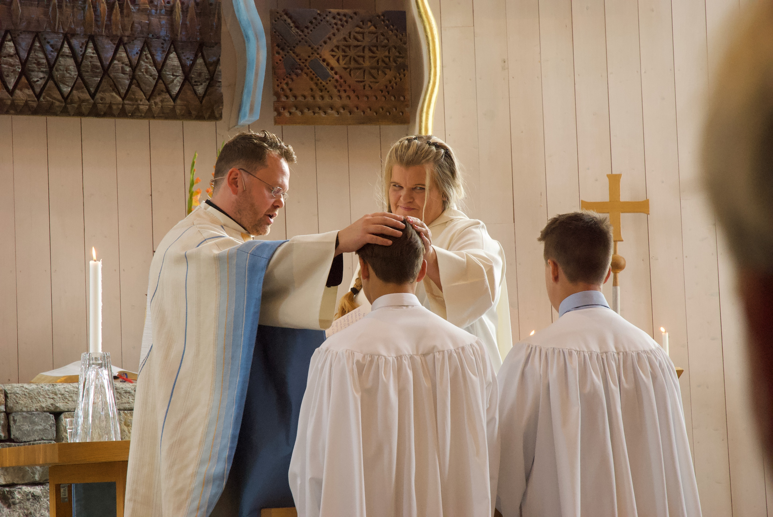
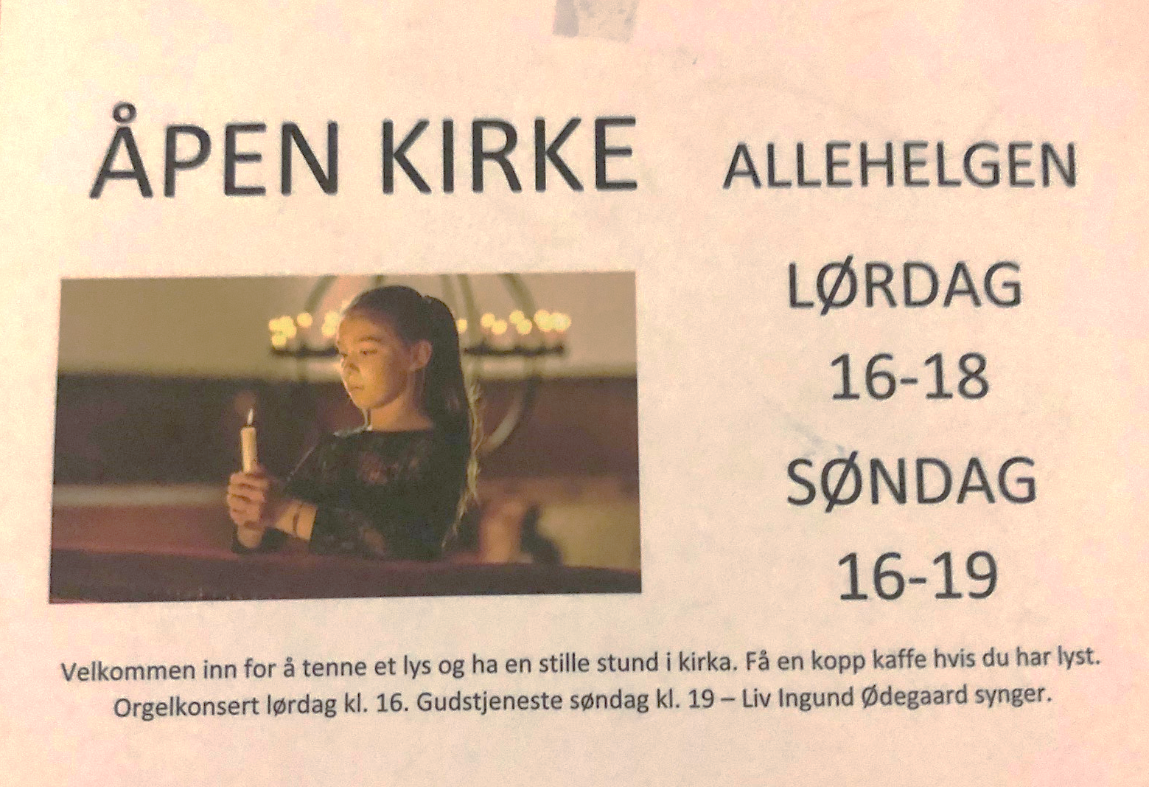
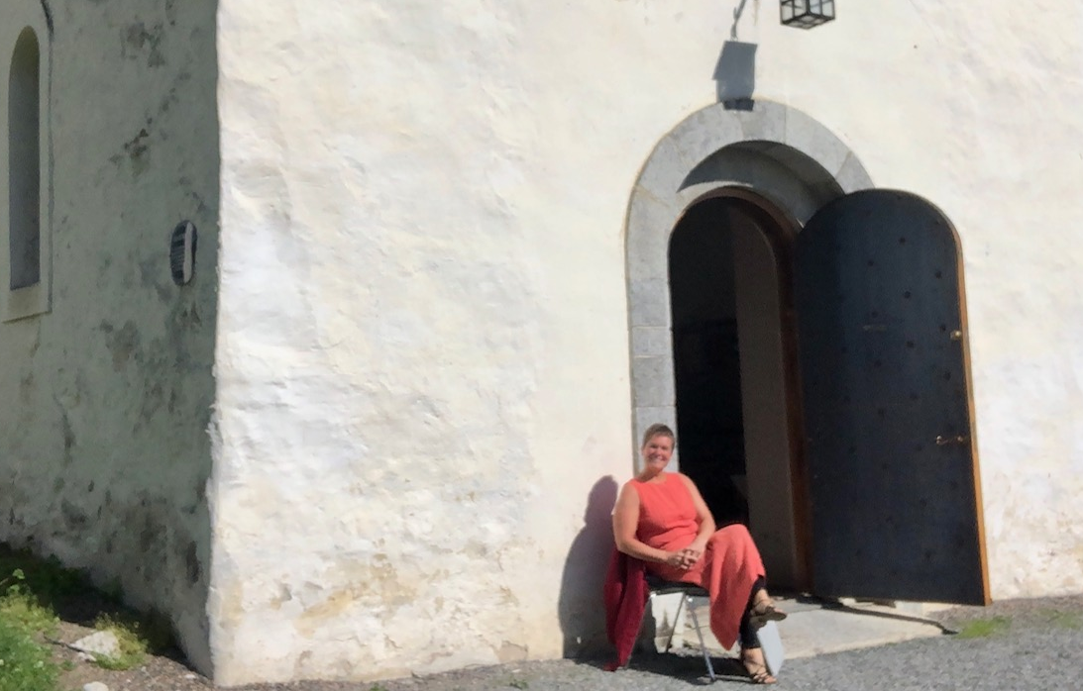
Notes:
Da vi gikk inn i 2021, hadde vi valgt oss noen satsinger.
Vi skulle ha ekstra fokus på kirkelige handlinger og åpen kirke.
Medlemsundersøkelsen for 2021 viser oss at satsing nytter.
1
Vi har blant landets høyeste oppslutning om kirkelig begravelse. Vi øker oppslutning om kirkelig konfirmasjon (nedgang på landsbasis) Flere ikketroende vil døpe barna sine. Vi har økt oppslutning om åpne kirker og vi er så glad i kirkebygga at vi oppsøker kirkerom også når vi er på ferie.

Slide 2
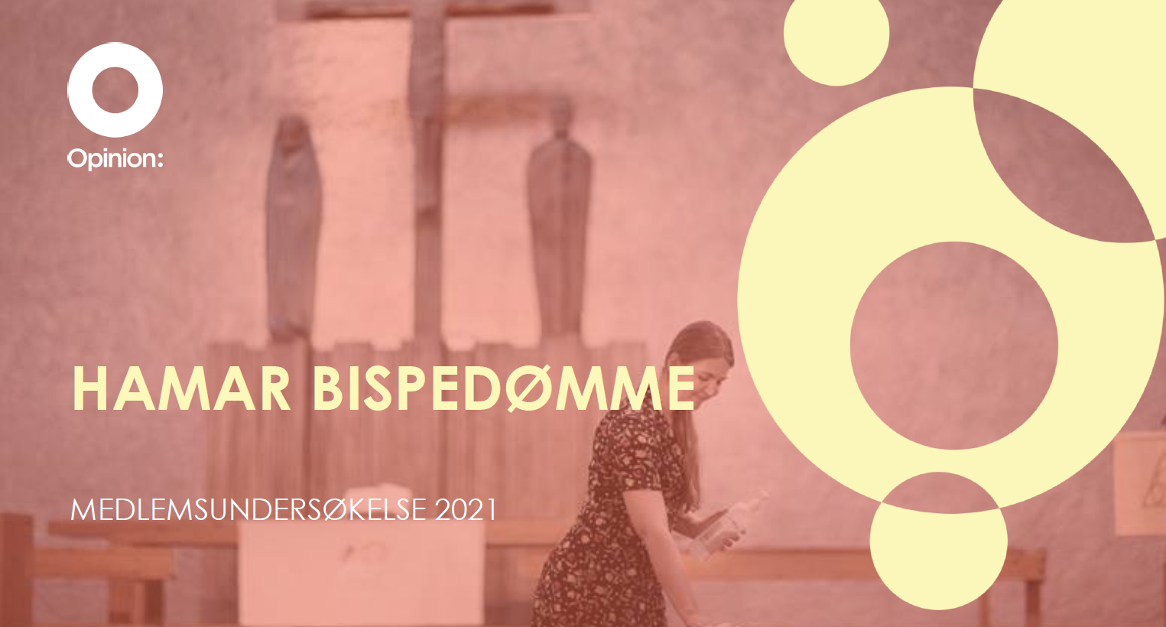
Notes:
Vi har gjort medlemsundersøkelser i kirka siden 2019.
Gjennom undersøkelsen får vi vite hvem medlemmene våre er, hva de ønsker seg av oss og hva som er viktig for dem. Når vi vet det, så kan vi målrette tiltak og satsinger for nå dem vi ønsker.
Denne undersøkelsen ble gjort i august/september og baserer seg på tilbakemeldinger fra 700 respondenter. Vi har sammenligna tallene med undersøkelsen fra 2020 og har sett mot den nasjonale undersøkelsen.
2019-undersøkelsen bruker vi i liten grad ettersom den ble gjort før korona.
På nyåret har vi i tillegg fått årsrapporten og tall fra SSB som bekrefter og støtter oppunder det medlemsundersøkelsen sier.

Slide 3
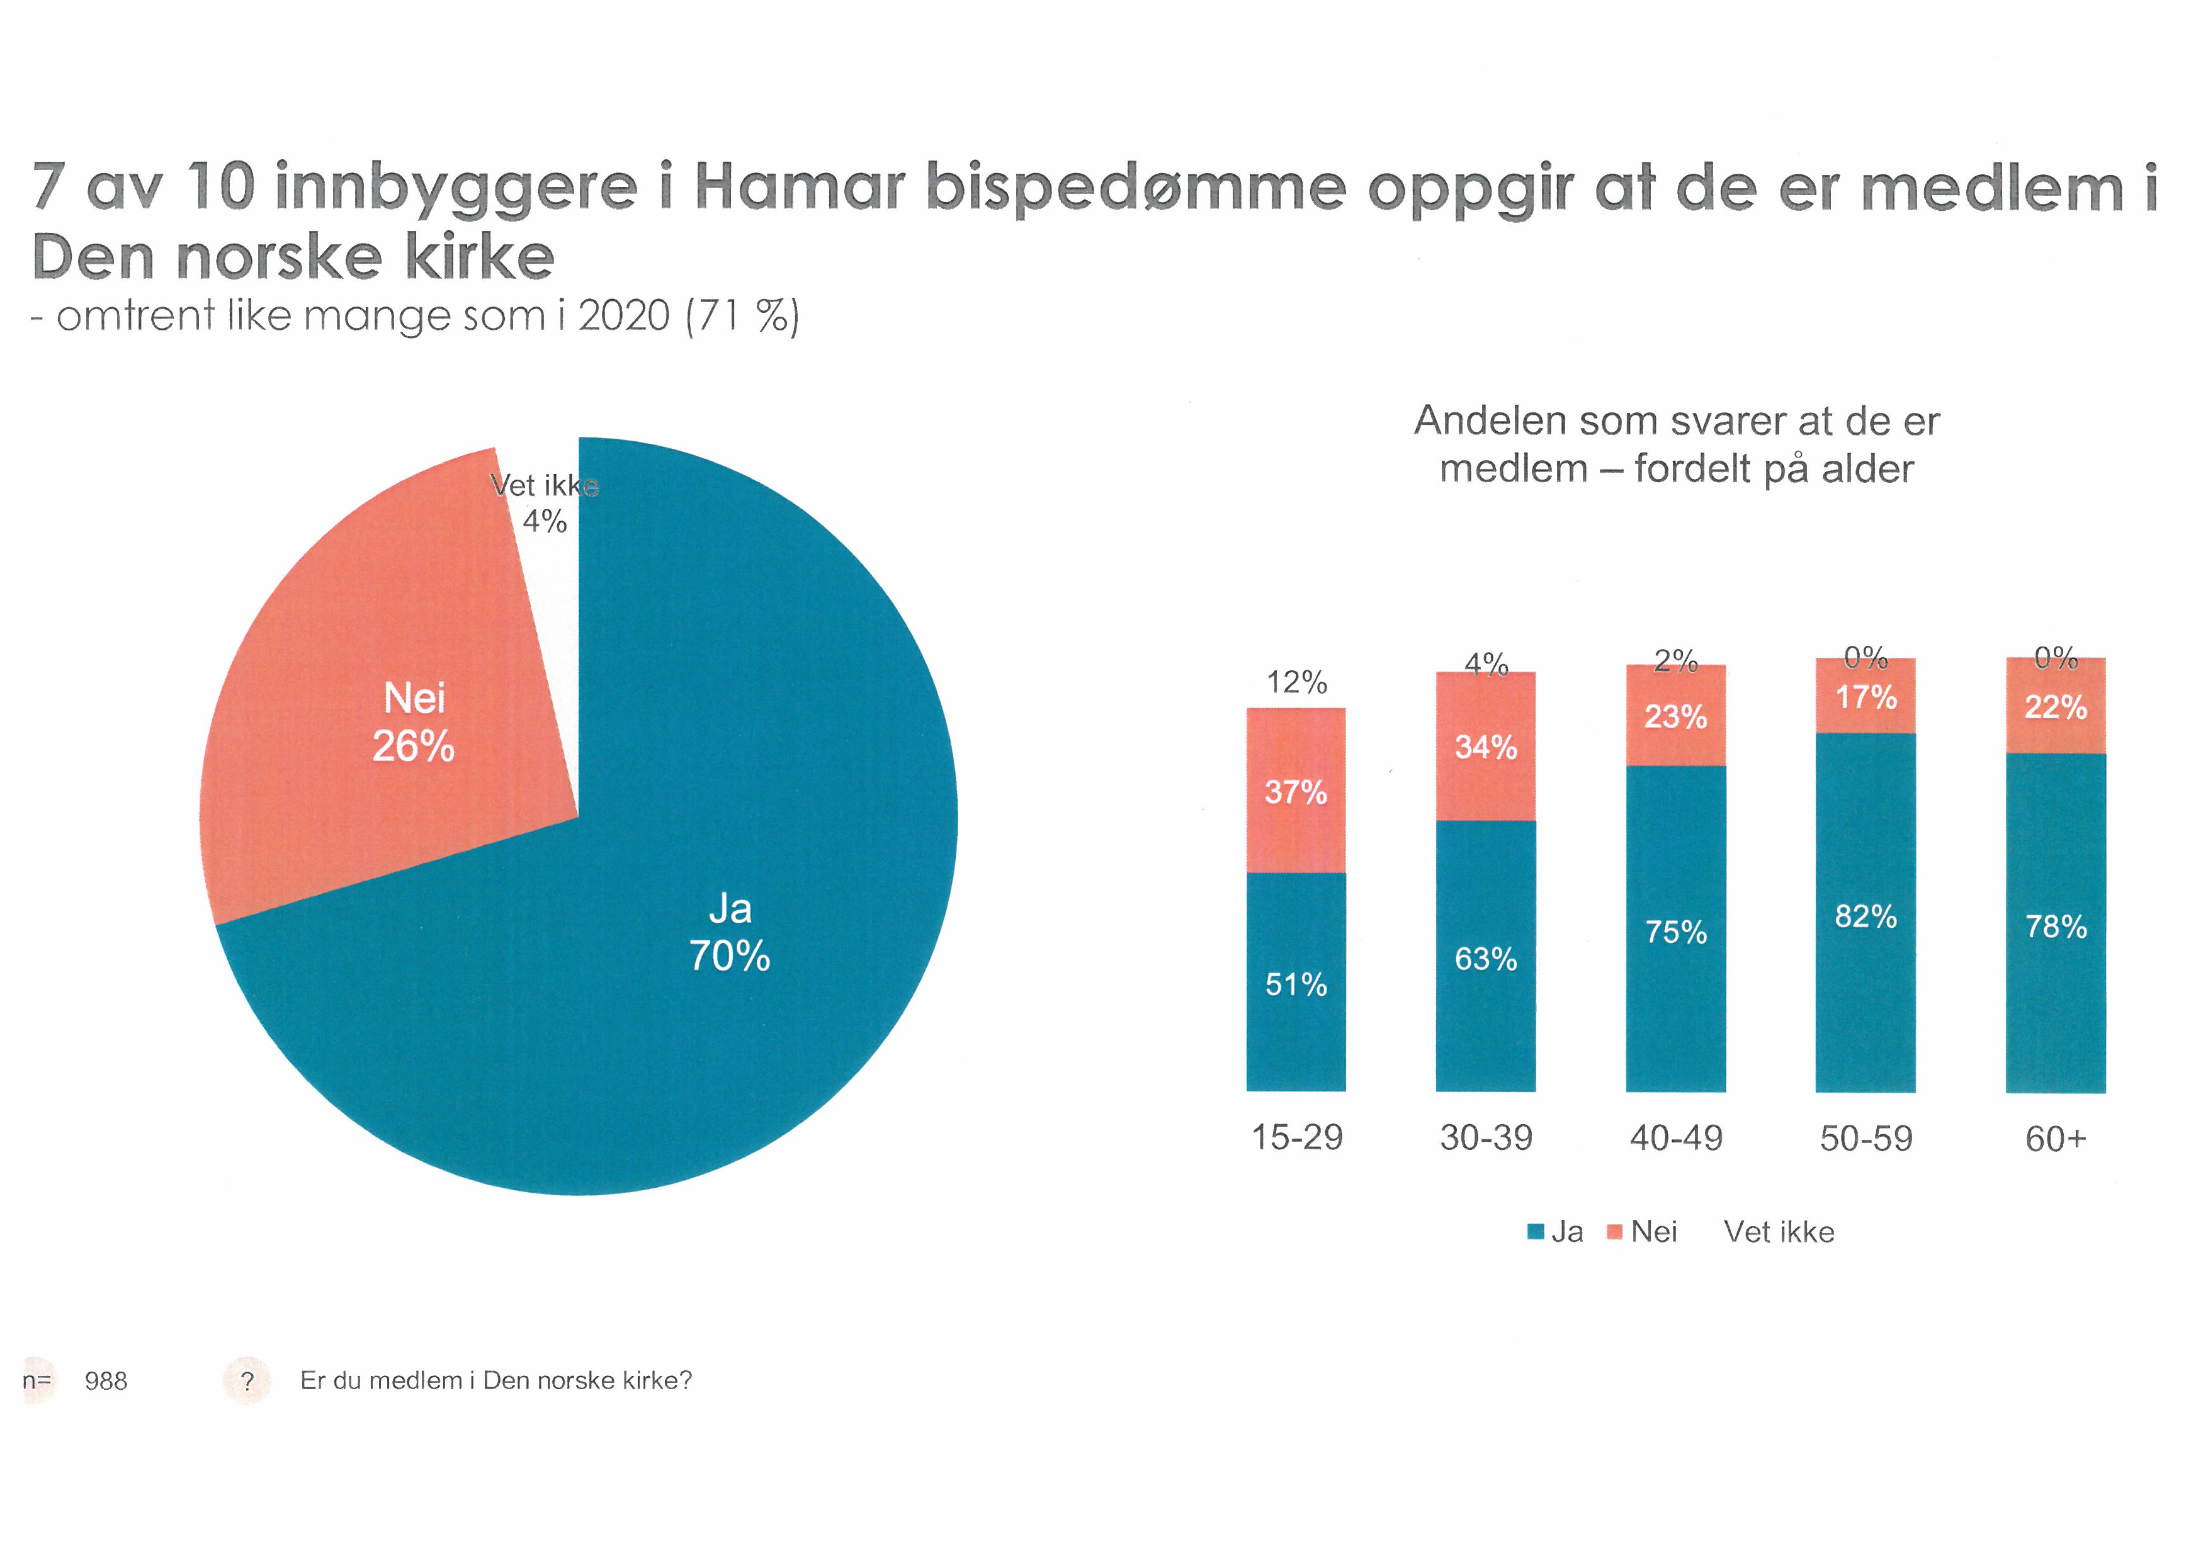
Notes:
Den norske kirke står sterkt i Hamar (husker fra i fjor – eneste bispedømme med økning)
Medlemstallet holder seg stabilt (7 av 10 innbyggere – som i 2020) – nasjonalt ned 4% til 62%

Slide 4
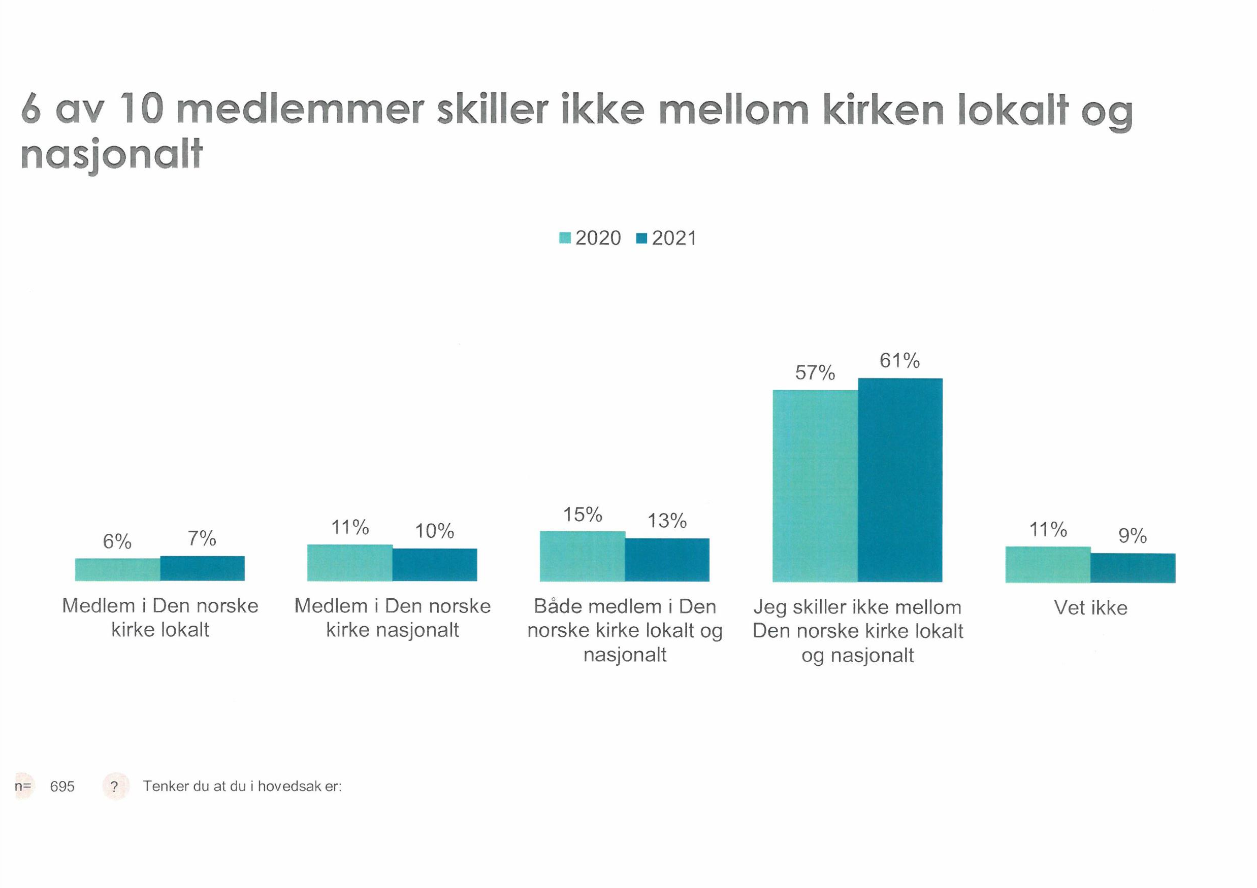
Notes:
Skiller ikke mellom lokal kirke og kirka nasjonalt. De eneste som gjør det, er de som har et sterkt forhold til kirka.

Slide 5
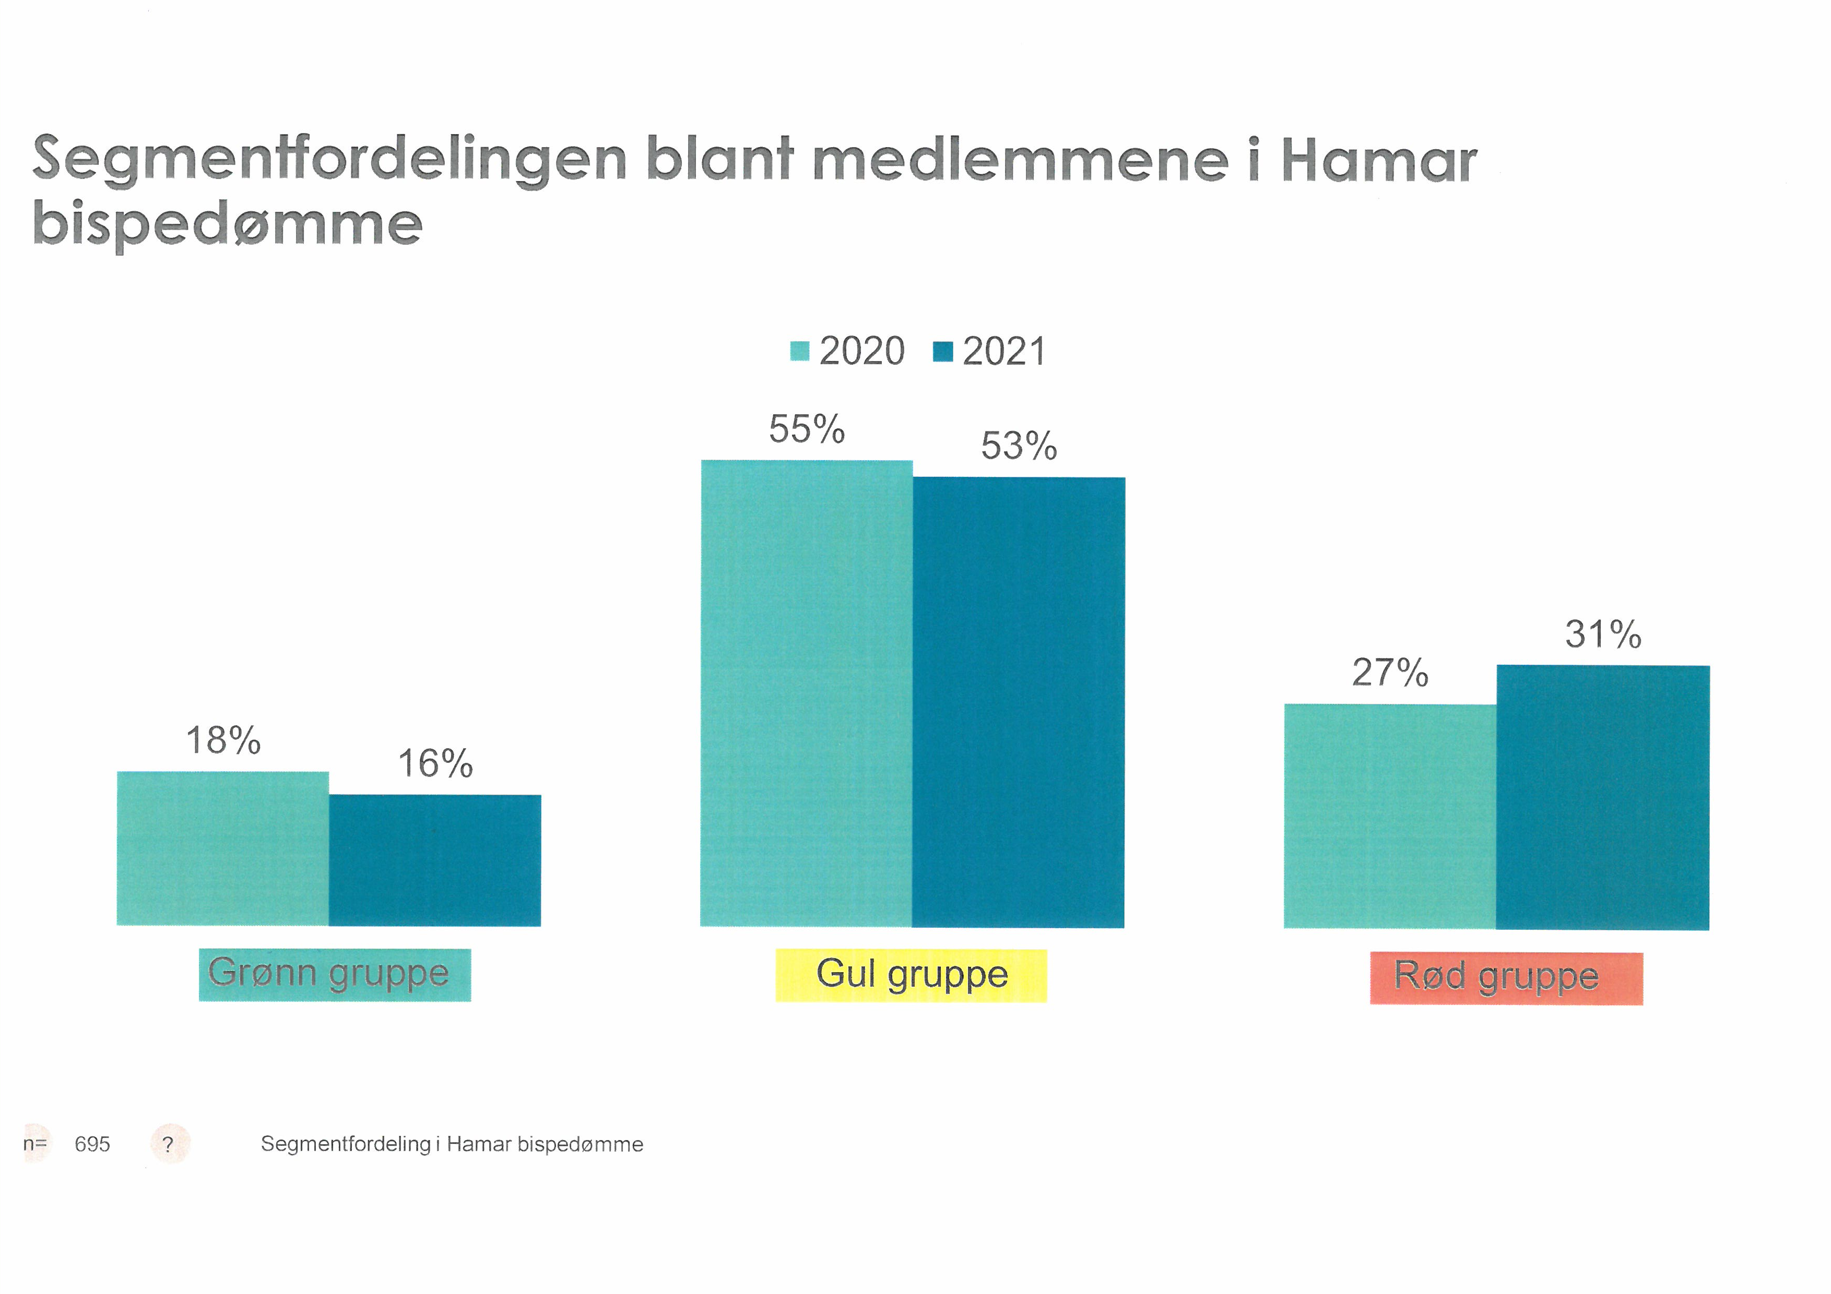
Notes:
Vi har delt medlemmene våre i tre hovedgrupper.
Grønn – Tror og er ofte i kirka
Gul – Er åpne for tro og/eller er i kirka flere ganger i året
Rød – Avvisende til tro og sjelden eller aldri i kirka
Vi ser at den røde gruppa økte i fjor. Det skyldes antakelig at det rett og slett ikke har vært mulig å gå i kirka. For når vi ser på den røde gruppa, er det flere der nå enn før som vil døpe ungene sine (+5%) og begraves i kirkeregi. (+9%)

Slide 6
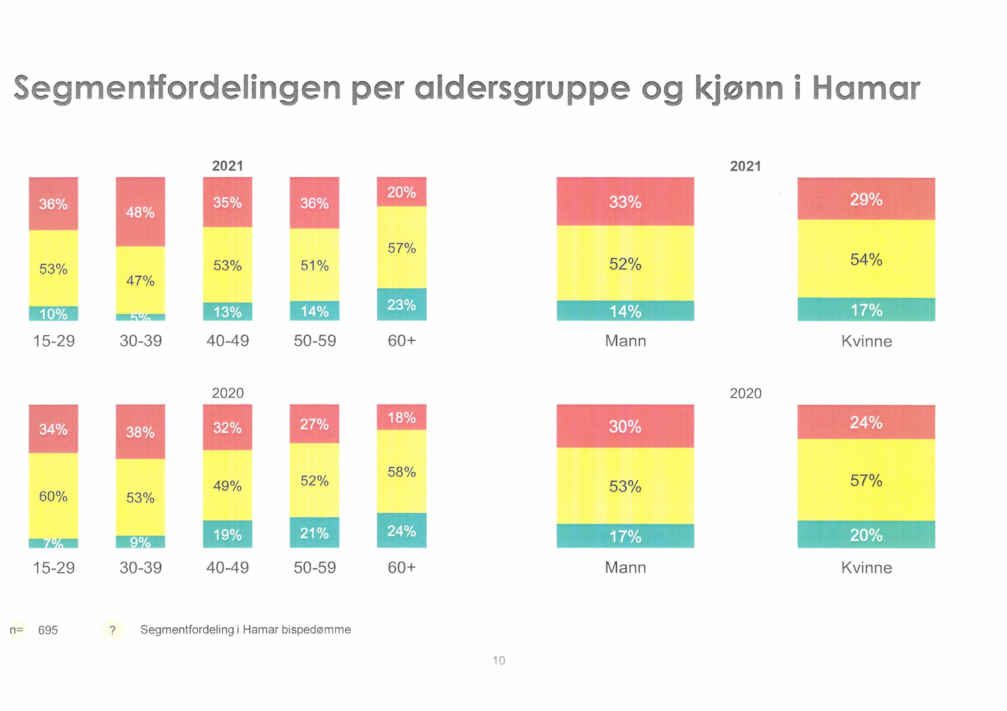
Notes:
Vi har hatt fokus på den gule gruppa og særlig på unge under 30.
Vi må bli enda bedre på å spisse budskapet mot denne gruppa, og utvide begrepet ung til under 40.
Den største endringa fra 2020 ser vi i gruppa 30 – 39 og 50 – 59.
Vi må bli enda bedre på å spisse budskapet mot disse gruppene, og så bør vi vri fokuset mer mot de røde.

Slide 7
Målgruppe = De vi har et tilbud til
Interesserte
Alle innbyggere
Notes:
Hva er vitsen med å bruke så mye energi på de som ikke trur på Gud og aldri går i kirka?
Da kan vi tenke på innbyggerne i Hamar bispedømme som en pyramide der medlemmene våre som vi har et tettest forhold til er de grønne øverst.
Retter vi tilbudet bare mot dem utelukker vi veldig mange
Retter vi oss rødt favner vi alle.

Slide 8
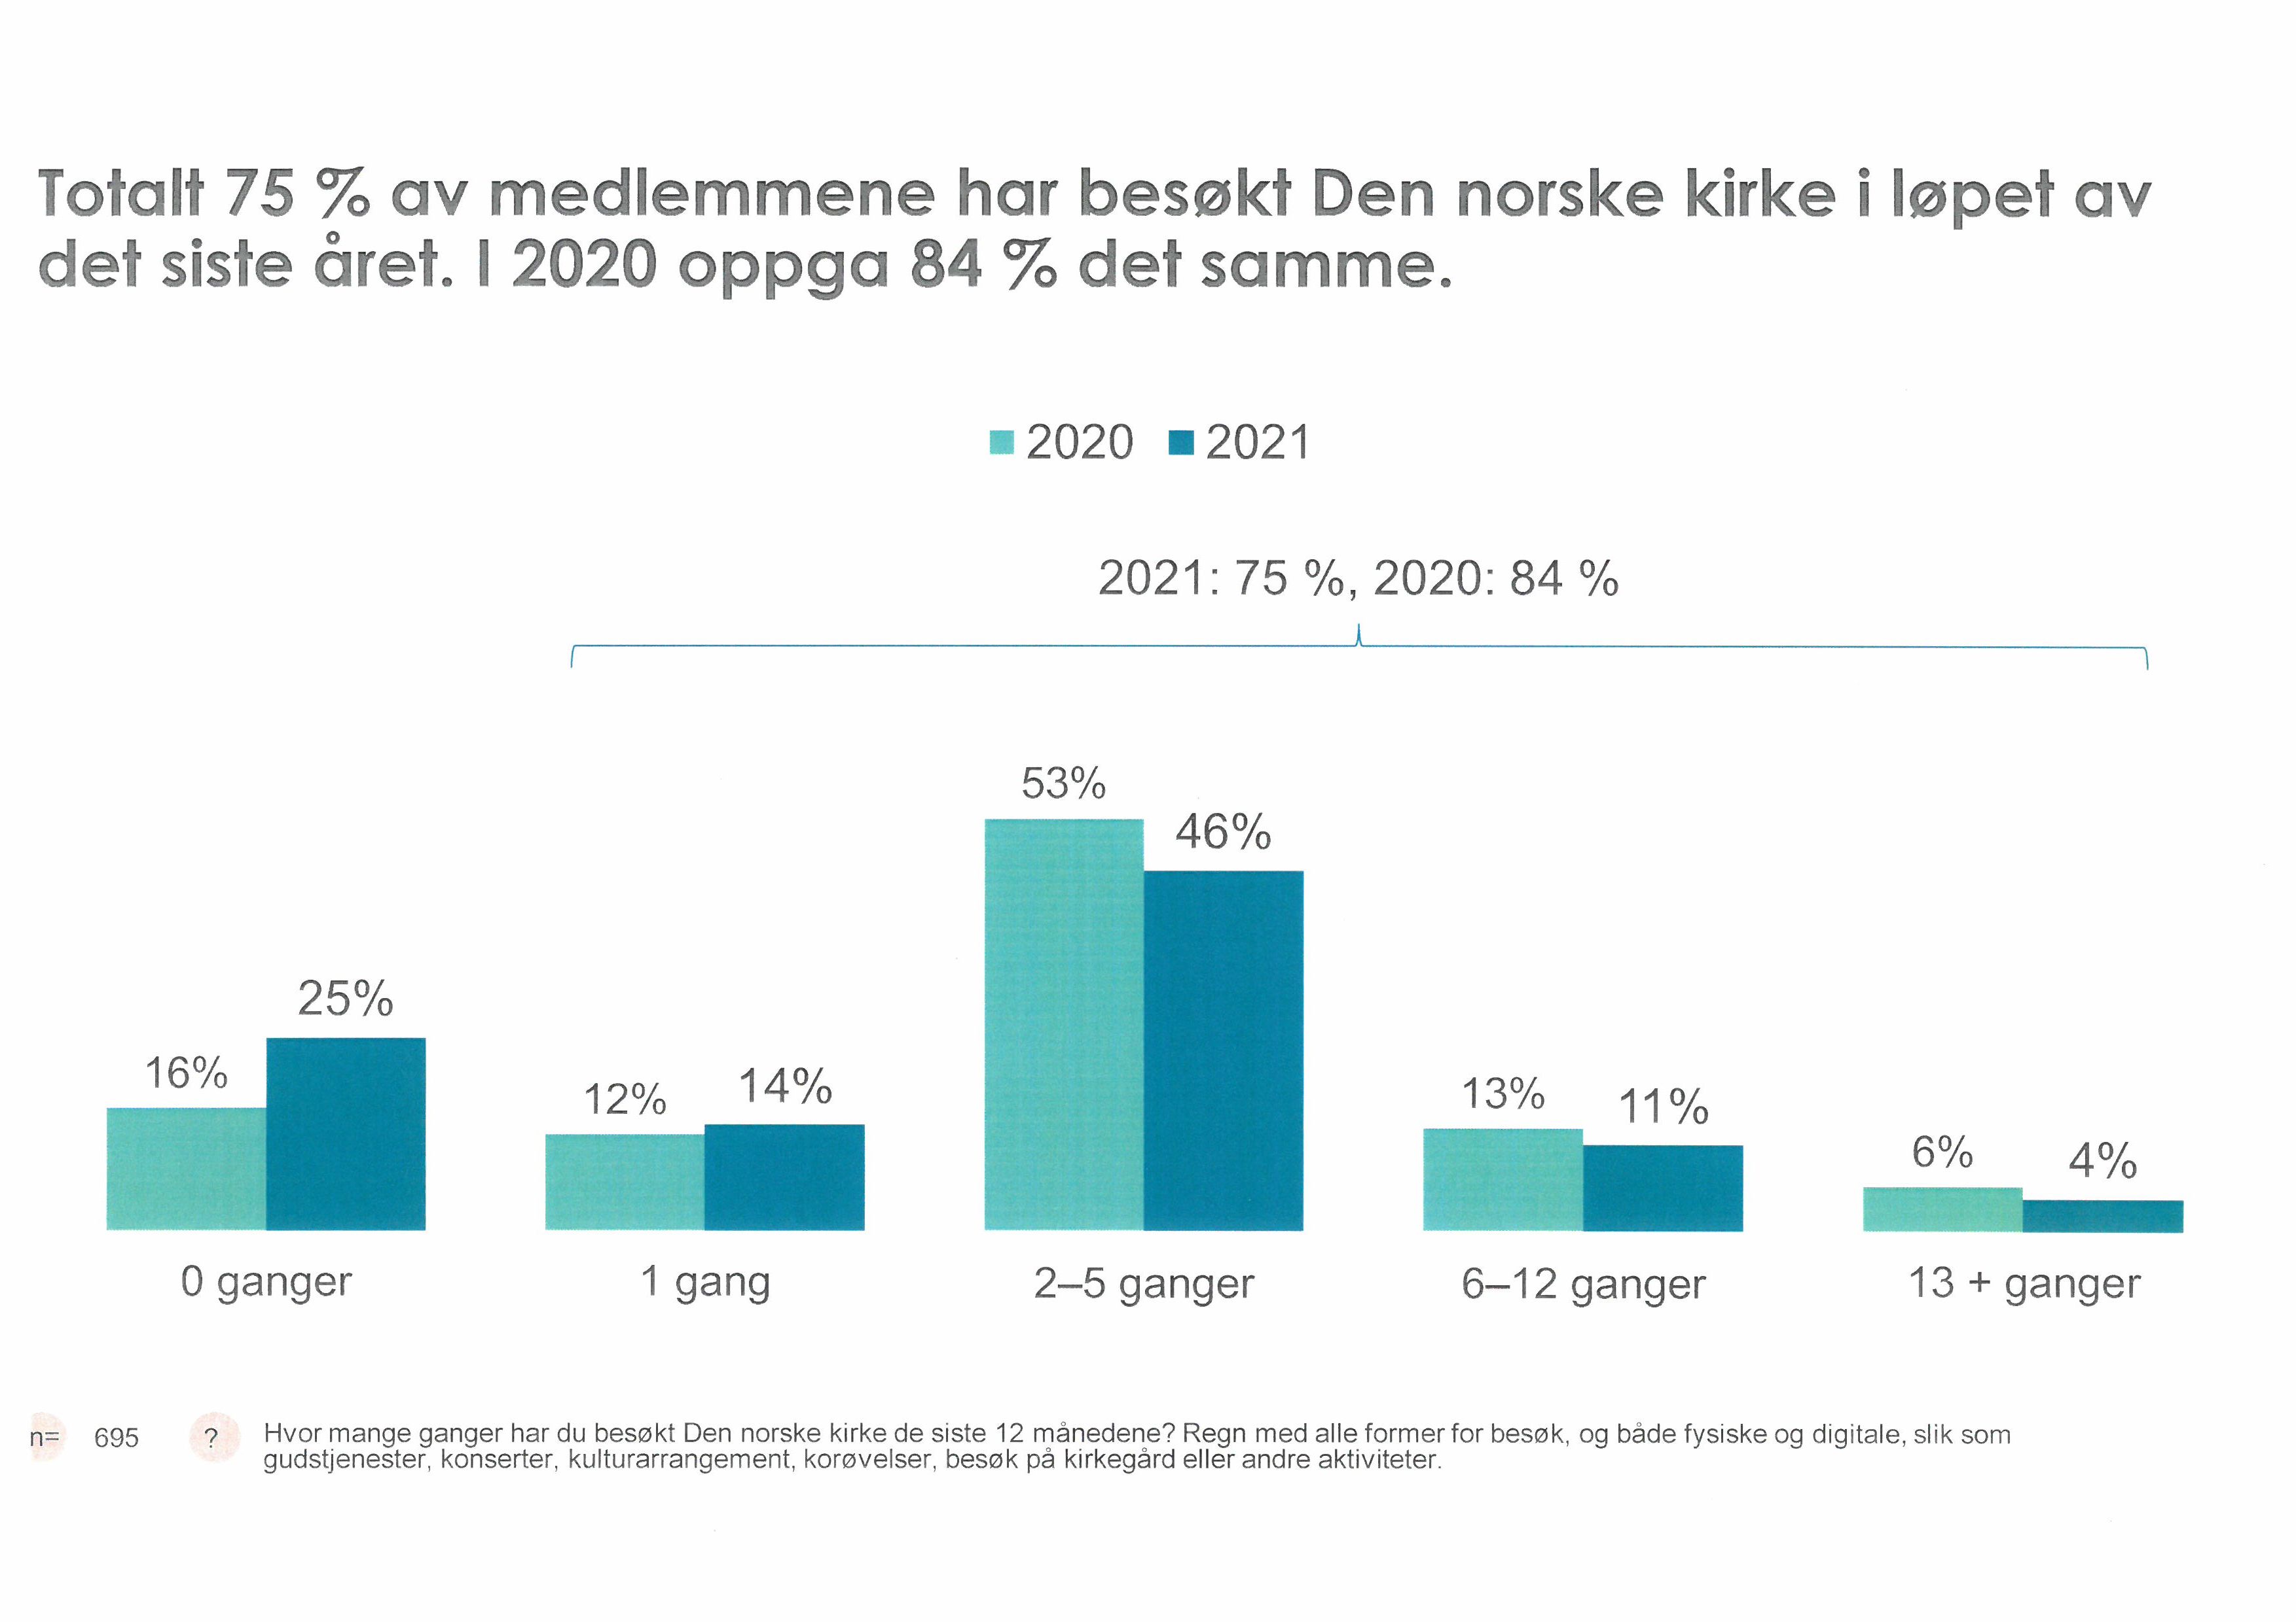
Notes:
Et stort flertall av medlemmene våre besøker kirka i løpet av året, og over halvparten har vært der mer enn en gang. 2-5 ganger er største gruppe, det er der vi finner de unge gule under 30.
Nedgang – koronaeffekt.
Årsrapporten viser at folk kommer når de gis en anledning.
2,1% flere har vært på gudstjenester (mengden økt pga konf. Tilpasning bryllup osv.)
Å gi folk en anledning: eksempel fra Follebu og bryllupsdato.
Analyse: Må få kvalitet, gode opplevelser og merverdi når de går (gjenkjøpsverdi)

Slide 9
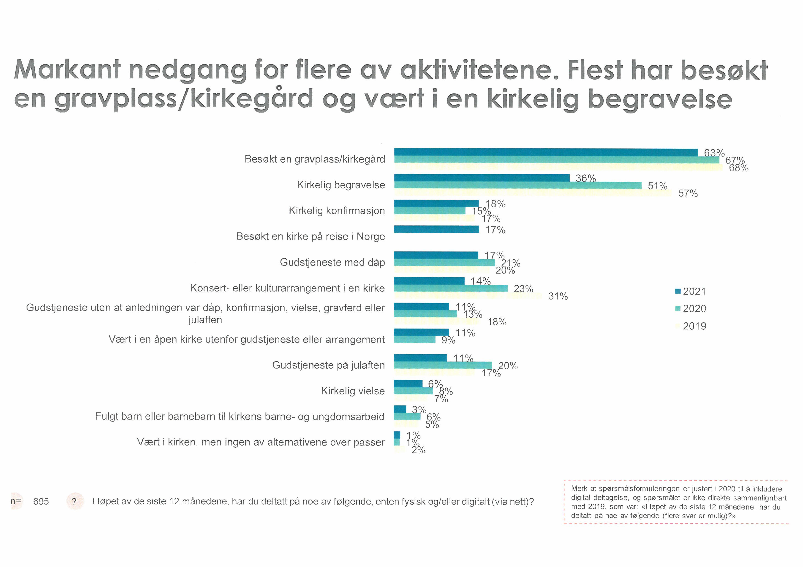
Notes:
HER treffer vi medlemmene våre.
Ikke så overraskende møter vi flest folk på kirkegården.
Flere har vært i konfirmasjon – Vi har greid det resten av landet har sliti med.
Vi har økning på 3 prosent – nasjonal nedgang
Årsrapporten viser enda bedre tall – Andelen konfirmerte har økt med 4 % målt mot 2020.
Det har vært en sterk nedgang i begravelser (15%). Det skyldes nok antallsbegrensninger.
+ flere i åpen kirke 10% nasjonalt – 29% hos oss. Satsingen virker! Bare Hamar og Borg øker her.
og 1 av 5 turist i kirker – treffer ungt, grønt og gult
Årsrapporten bekrefter disse tallene – og det handler om satsing.
I fjor var det det 29 flere kirker som var åpne enn året før (116)
Kirkene var også åpne flere dager.

Slide 10
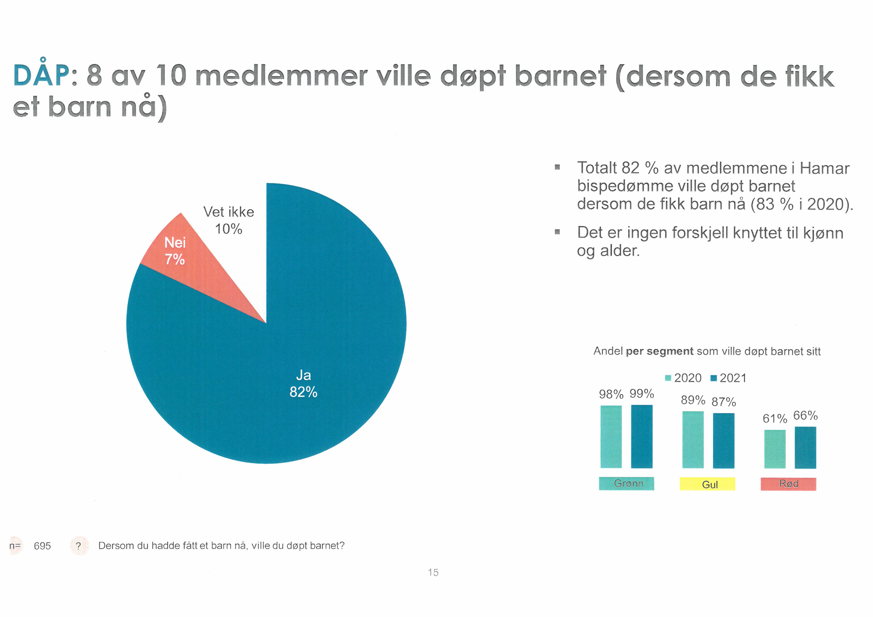
Notes:
ÅRSRAPPORTEN VISER:
DÅP: ØKNING I 2021 MED 5% Dåpsprosent nesten på 2019 nivå (64,2) – 62,8 % i 2021 – 2020 58,2%

Slide 11
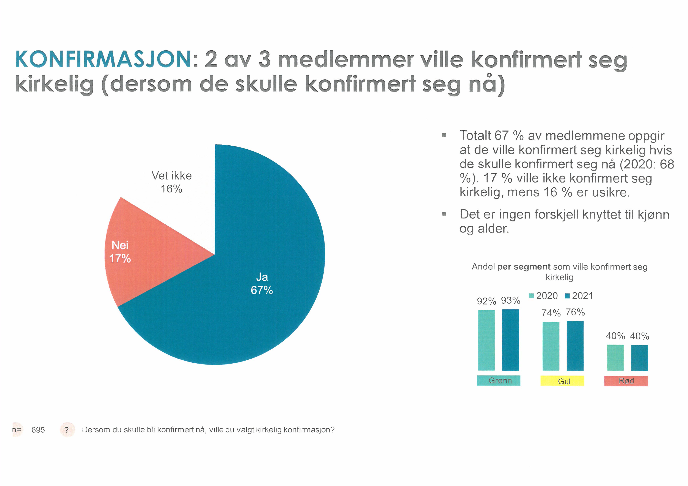
Notes:
KONFIRMASJON: 4% flere 15-åringer konfirmerer seg – kirka har vært synlige med tilbuda sine

Slide 12
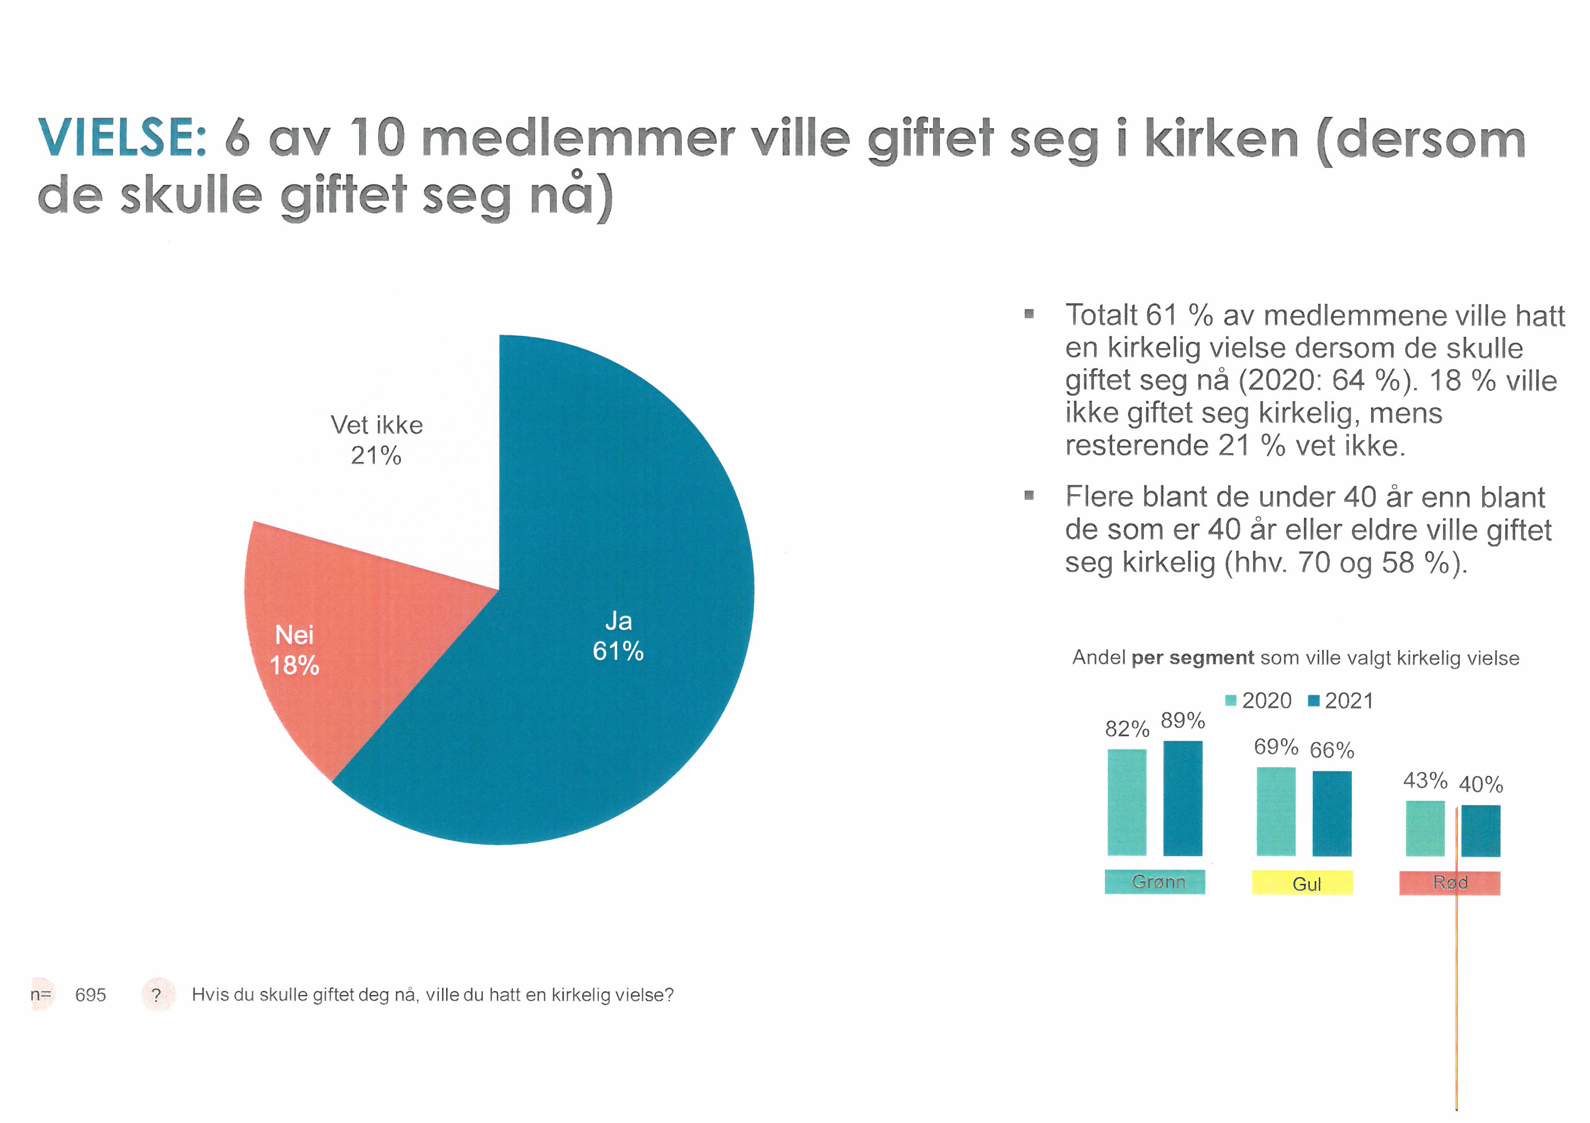
Notes:
VIGSEL: Opp 26, 3 % (mange ble utsatt i 2020)

Slide 13

Notes:
BEGRAVELSE: STABILT

Slide 14
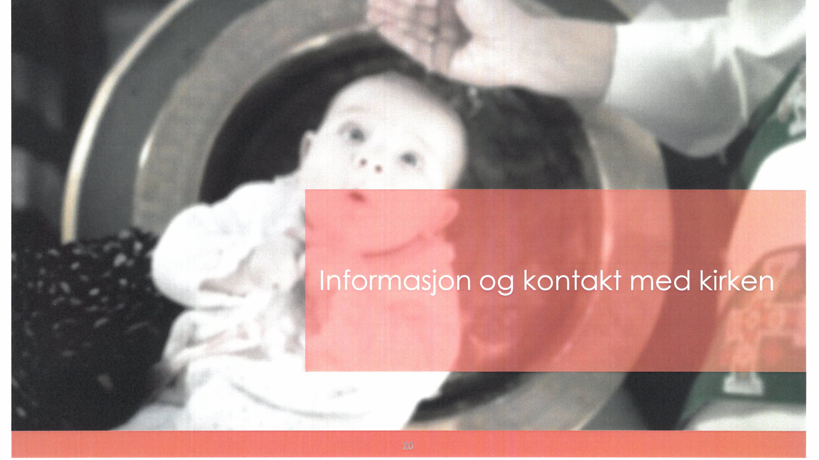

Slide 15
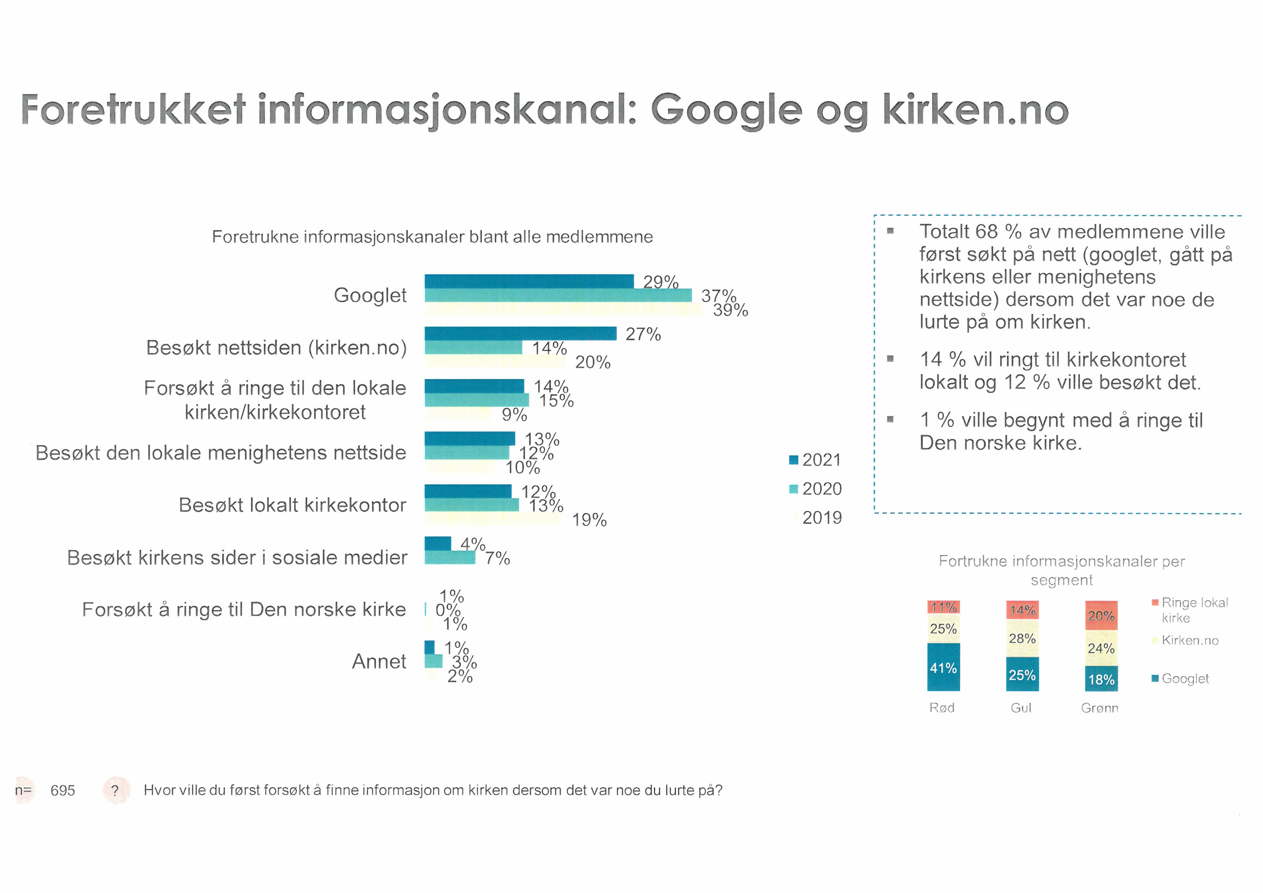
Notes:
Folk googler for å finne oss. Det betyr at satsinga på gode og oppdaterte nettsider må fortsette.
(Hva skjer, info om kirkelige handlinger, kontaktinfo og påmelding til dåp) Flere går rett på kirken.no. Vi har begynt å snakke mye om søkemotoroptimalisering – det er en måte å få folk til å treffe den lokale sida når de søker på google.
Nesten søker oss direkte opp i sosiale medier.

Slide 16
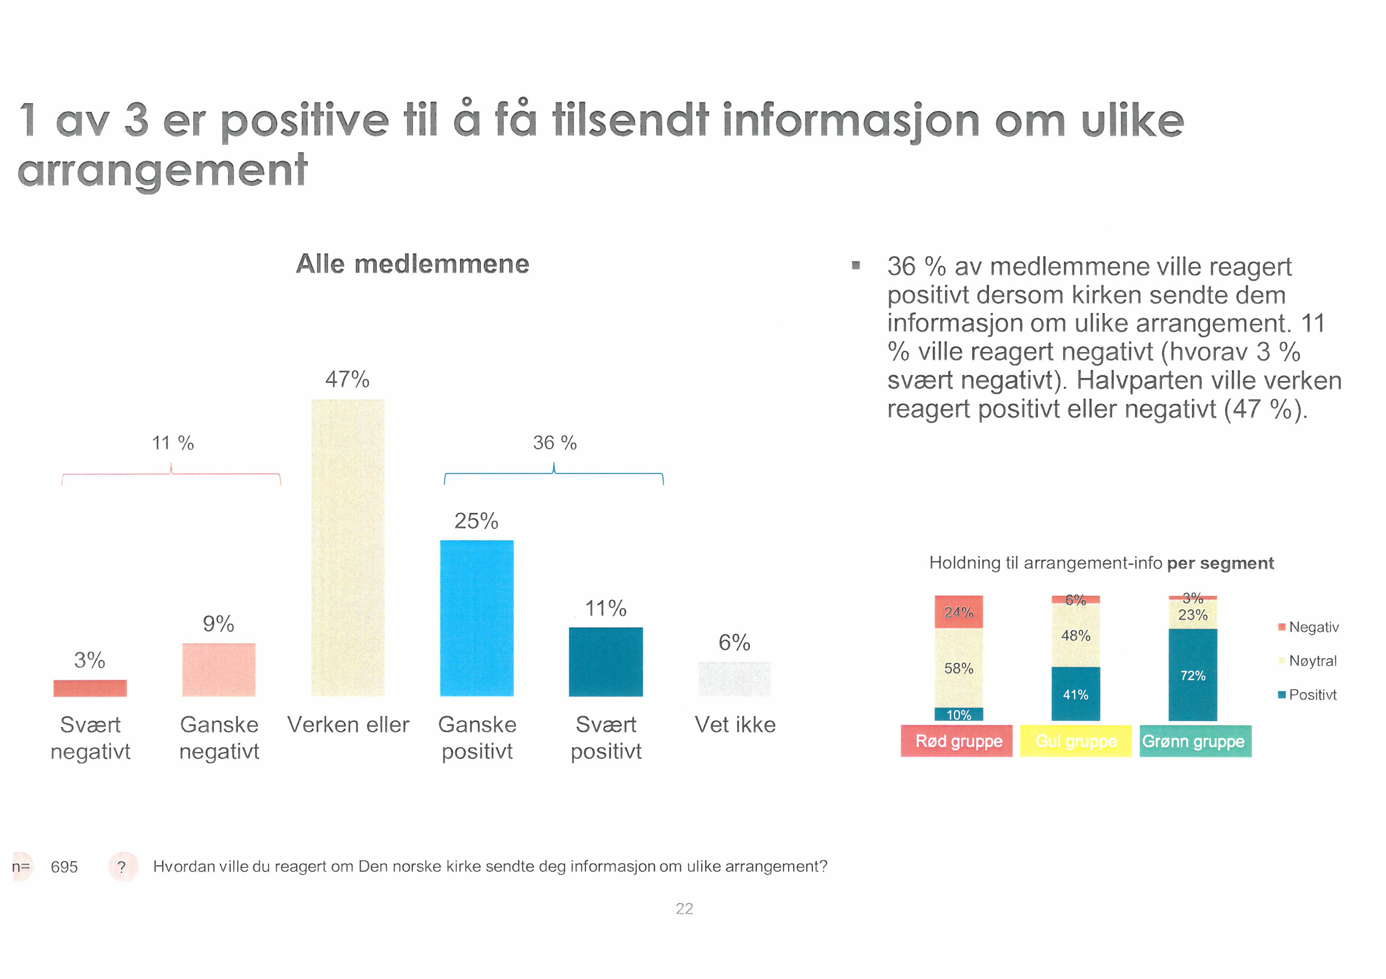
Notes:
Vi må ikke være redde for å fortelle om hva som skjer i kirka. Bare en liten del av de røde er negative til informasjon fra kirka.

Slide 17
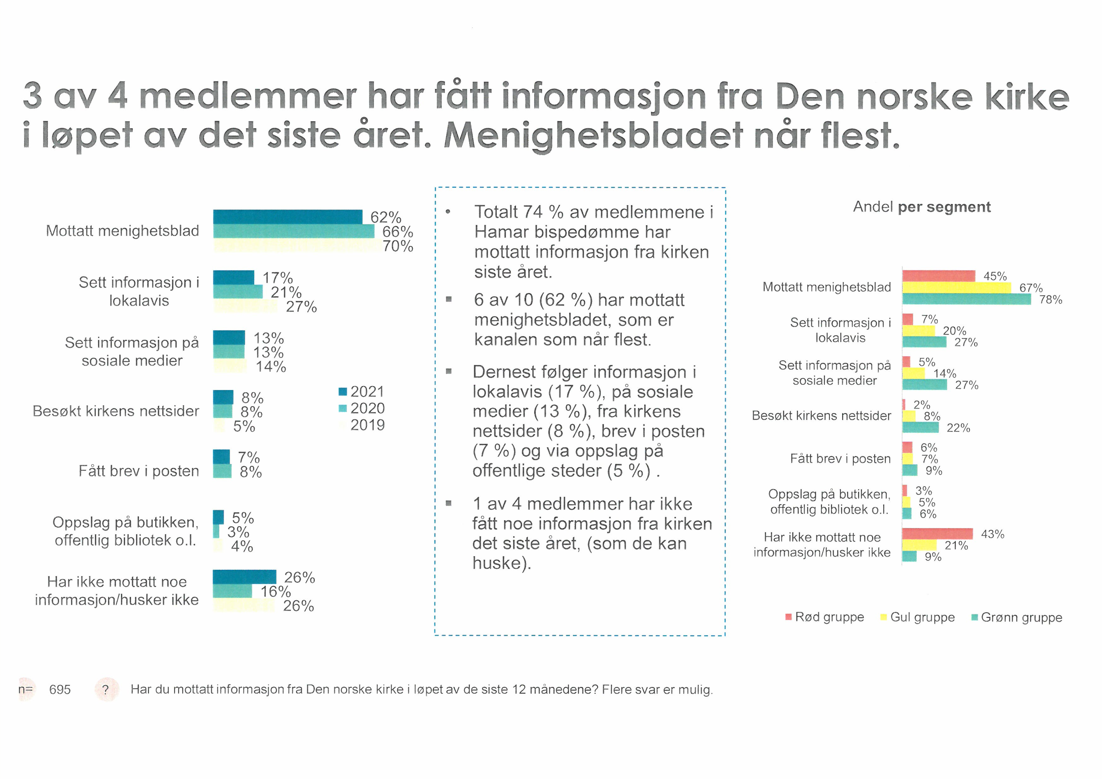
Notes:
3 av 4 har fått informasjon fra kirka det siste året, og her er vi best i landet.
Vi husker fra sist at menighetsbladet når flest. 62% sier de har fått det – på topp i landet – men det går nedover, så vi må satse mer her.
Mange ganger flere har fått menighetsblad enn de har sett noen annen informasjon fra kirka.
Forrige undersøkelse viste at 8 av 10 leser det (det gjelder også 70% av de røde – og 3 av 4 unge under 30 år)

Slide 18
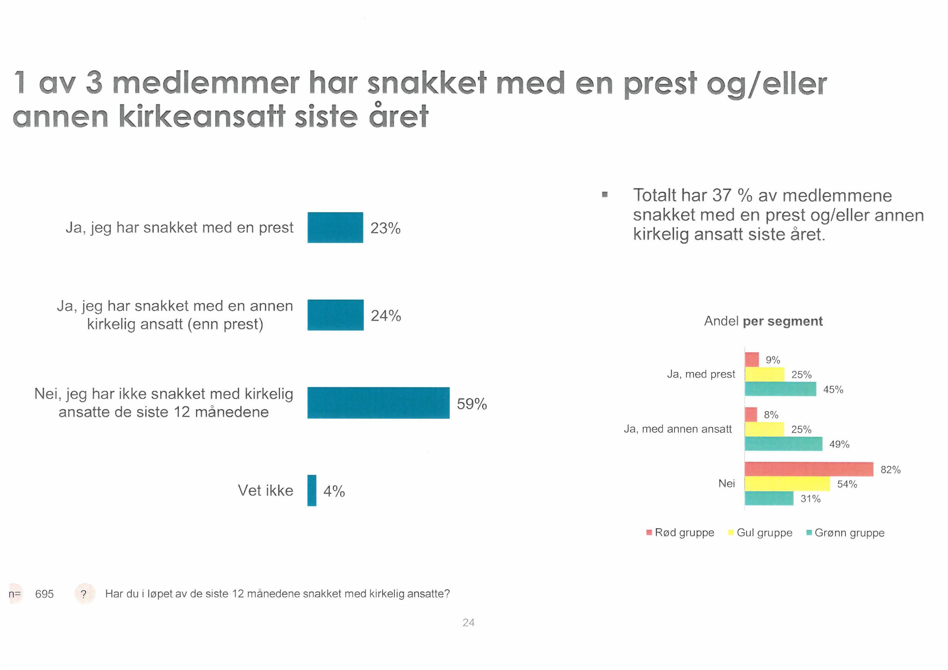
Notes:
Snakka med oss

Slide 19
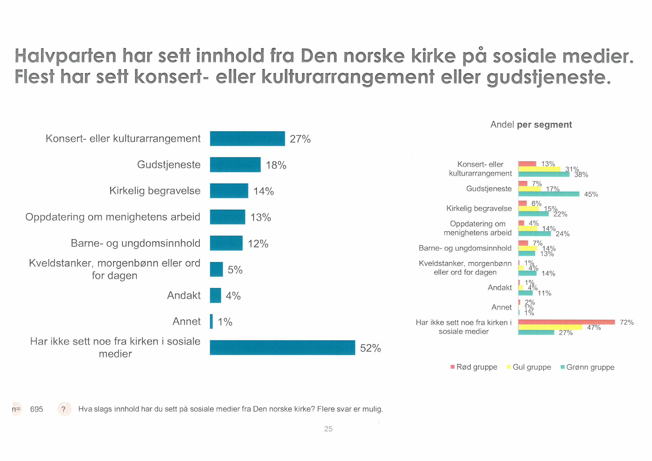
Notes:
Halvparten av medlemmene har sett innhold fra kirka i sosiale medier. Da er det konserter og kulturarrangement og konserter folk har sett mest. Men det er altså over 52% av medlemmene våre som ikke har sett noe fra oss. Skyldes filterbobler og algoritmer.

Slide 20
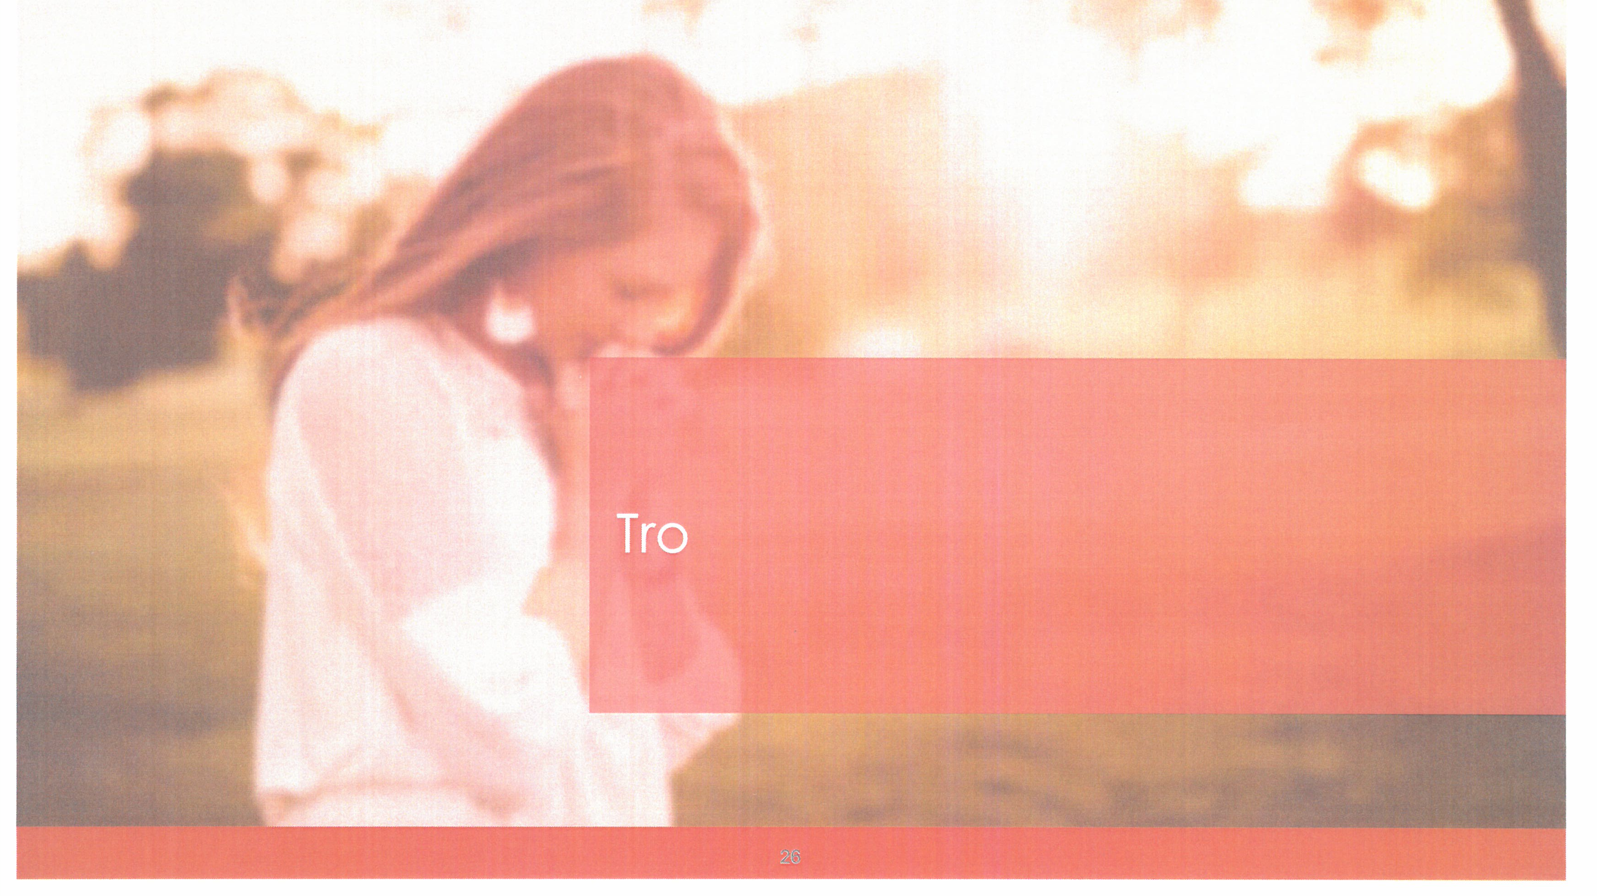

Slide 21
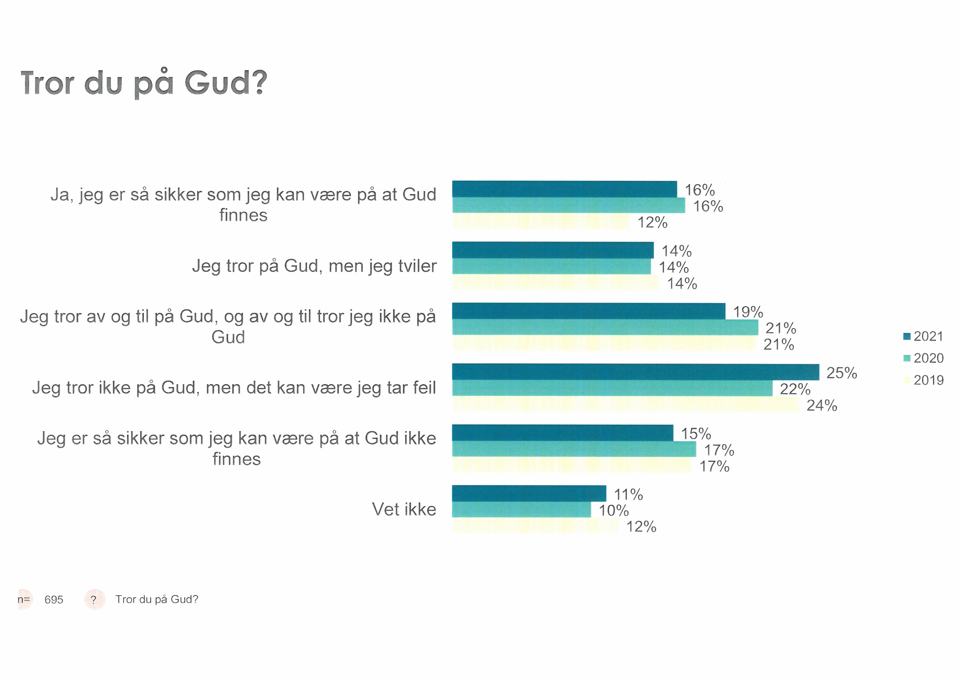
Notes:
Trenden nasjonalt er at vi tror mer, sjøl om vi går mindre i kirka. Nasjonalt har det vært en økning her på 2% - i Borg er økninga på 3%.
I Hamar har vi landets største andel med tvilere. «Jeg tror på Gud, men jeg tviler / Jeg tror ikke på Gud, men det kan være at jeg tar feil.»

Slide 22
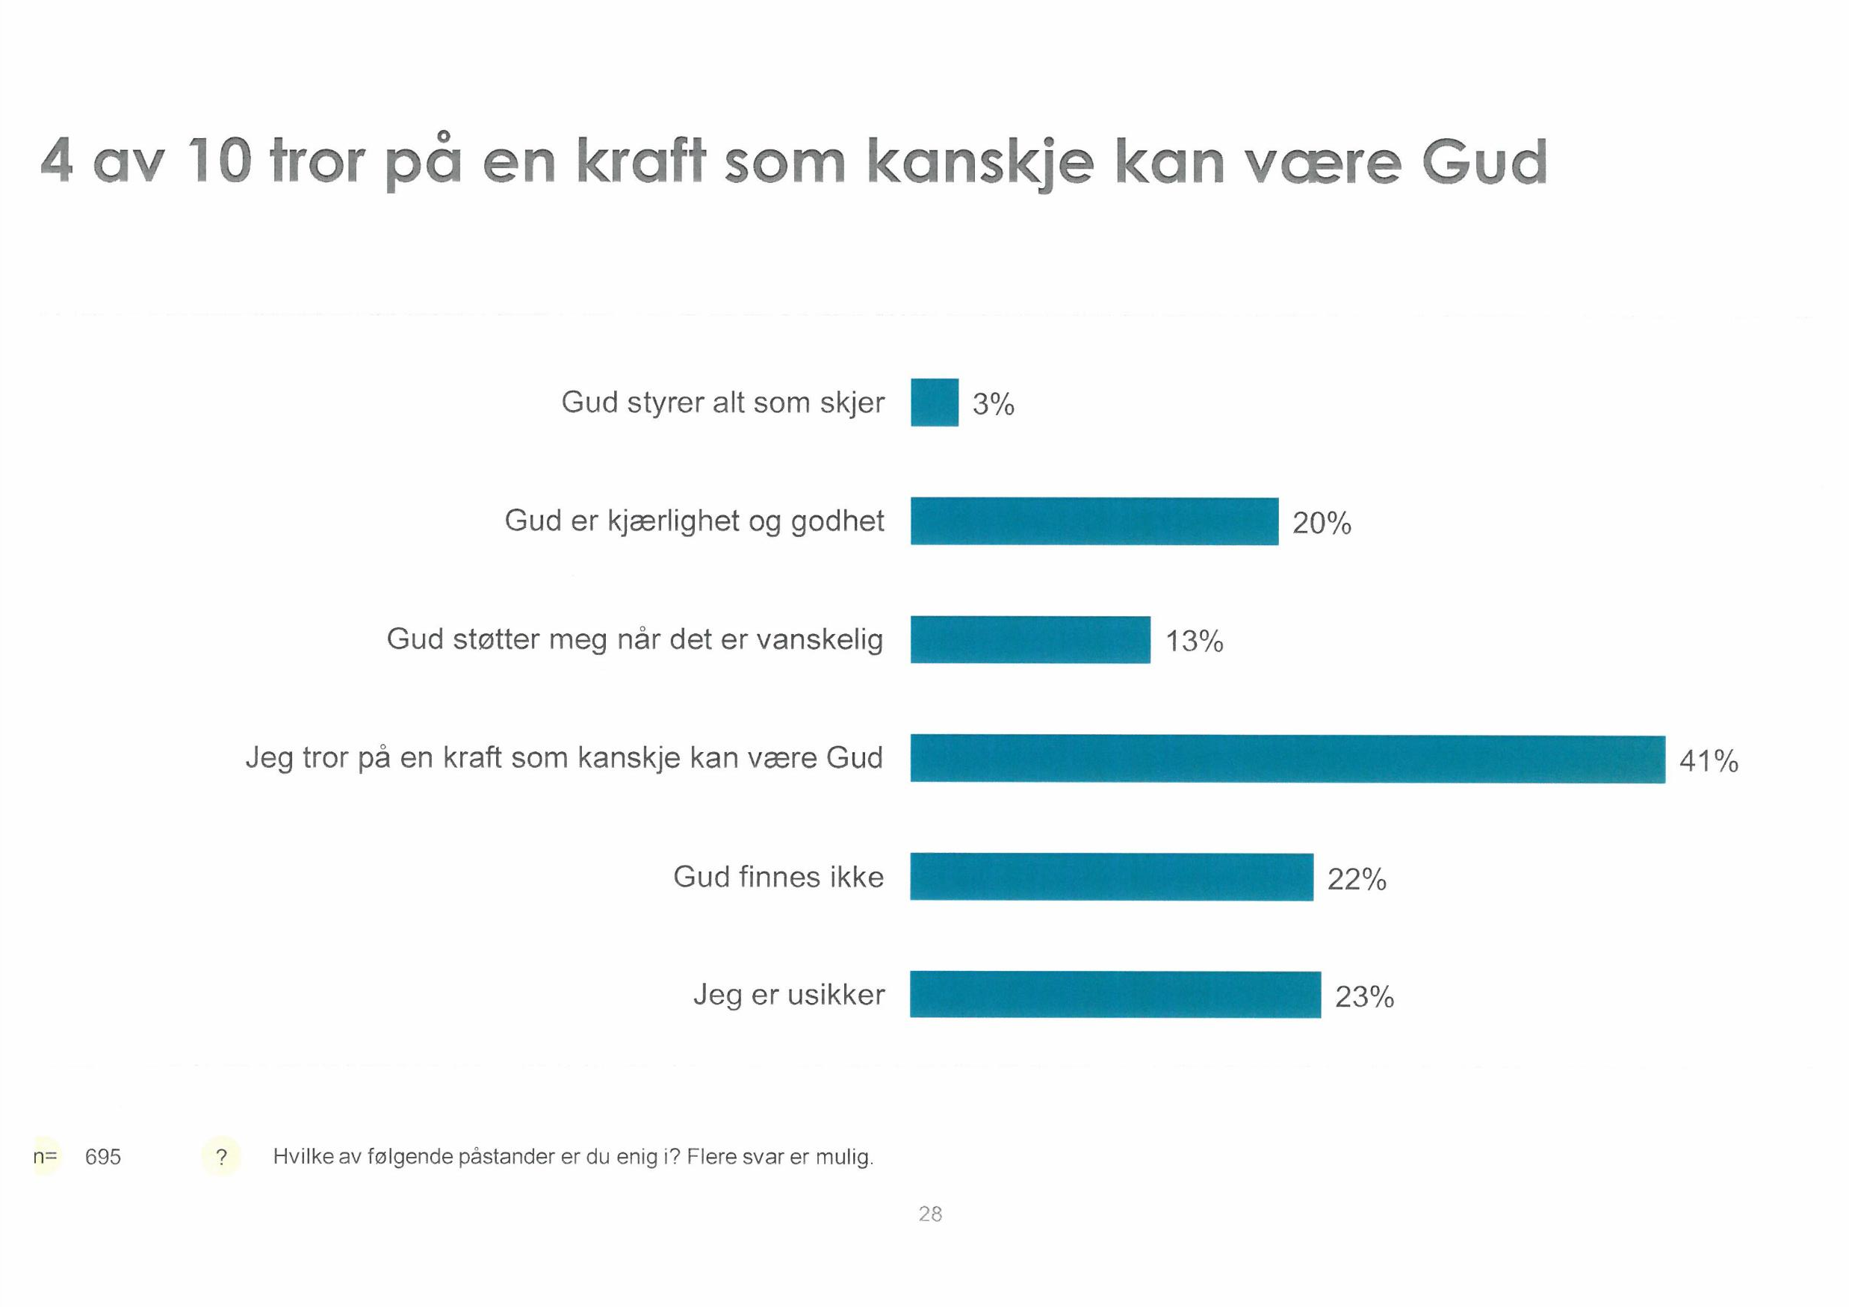
Notes:
Over 40% tror på en kraft som kanskje kan være Gud
20% Røde – 50% Gule og 55% Grønne
Flest her er over 40, men også en av fem under 40.

Slide 23
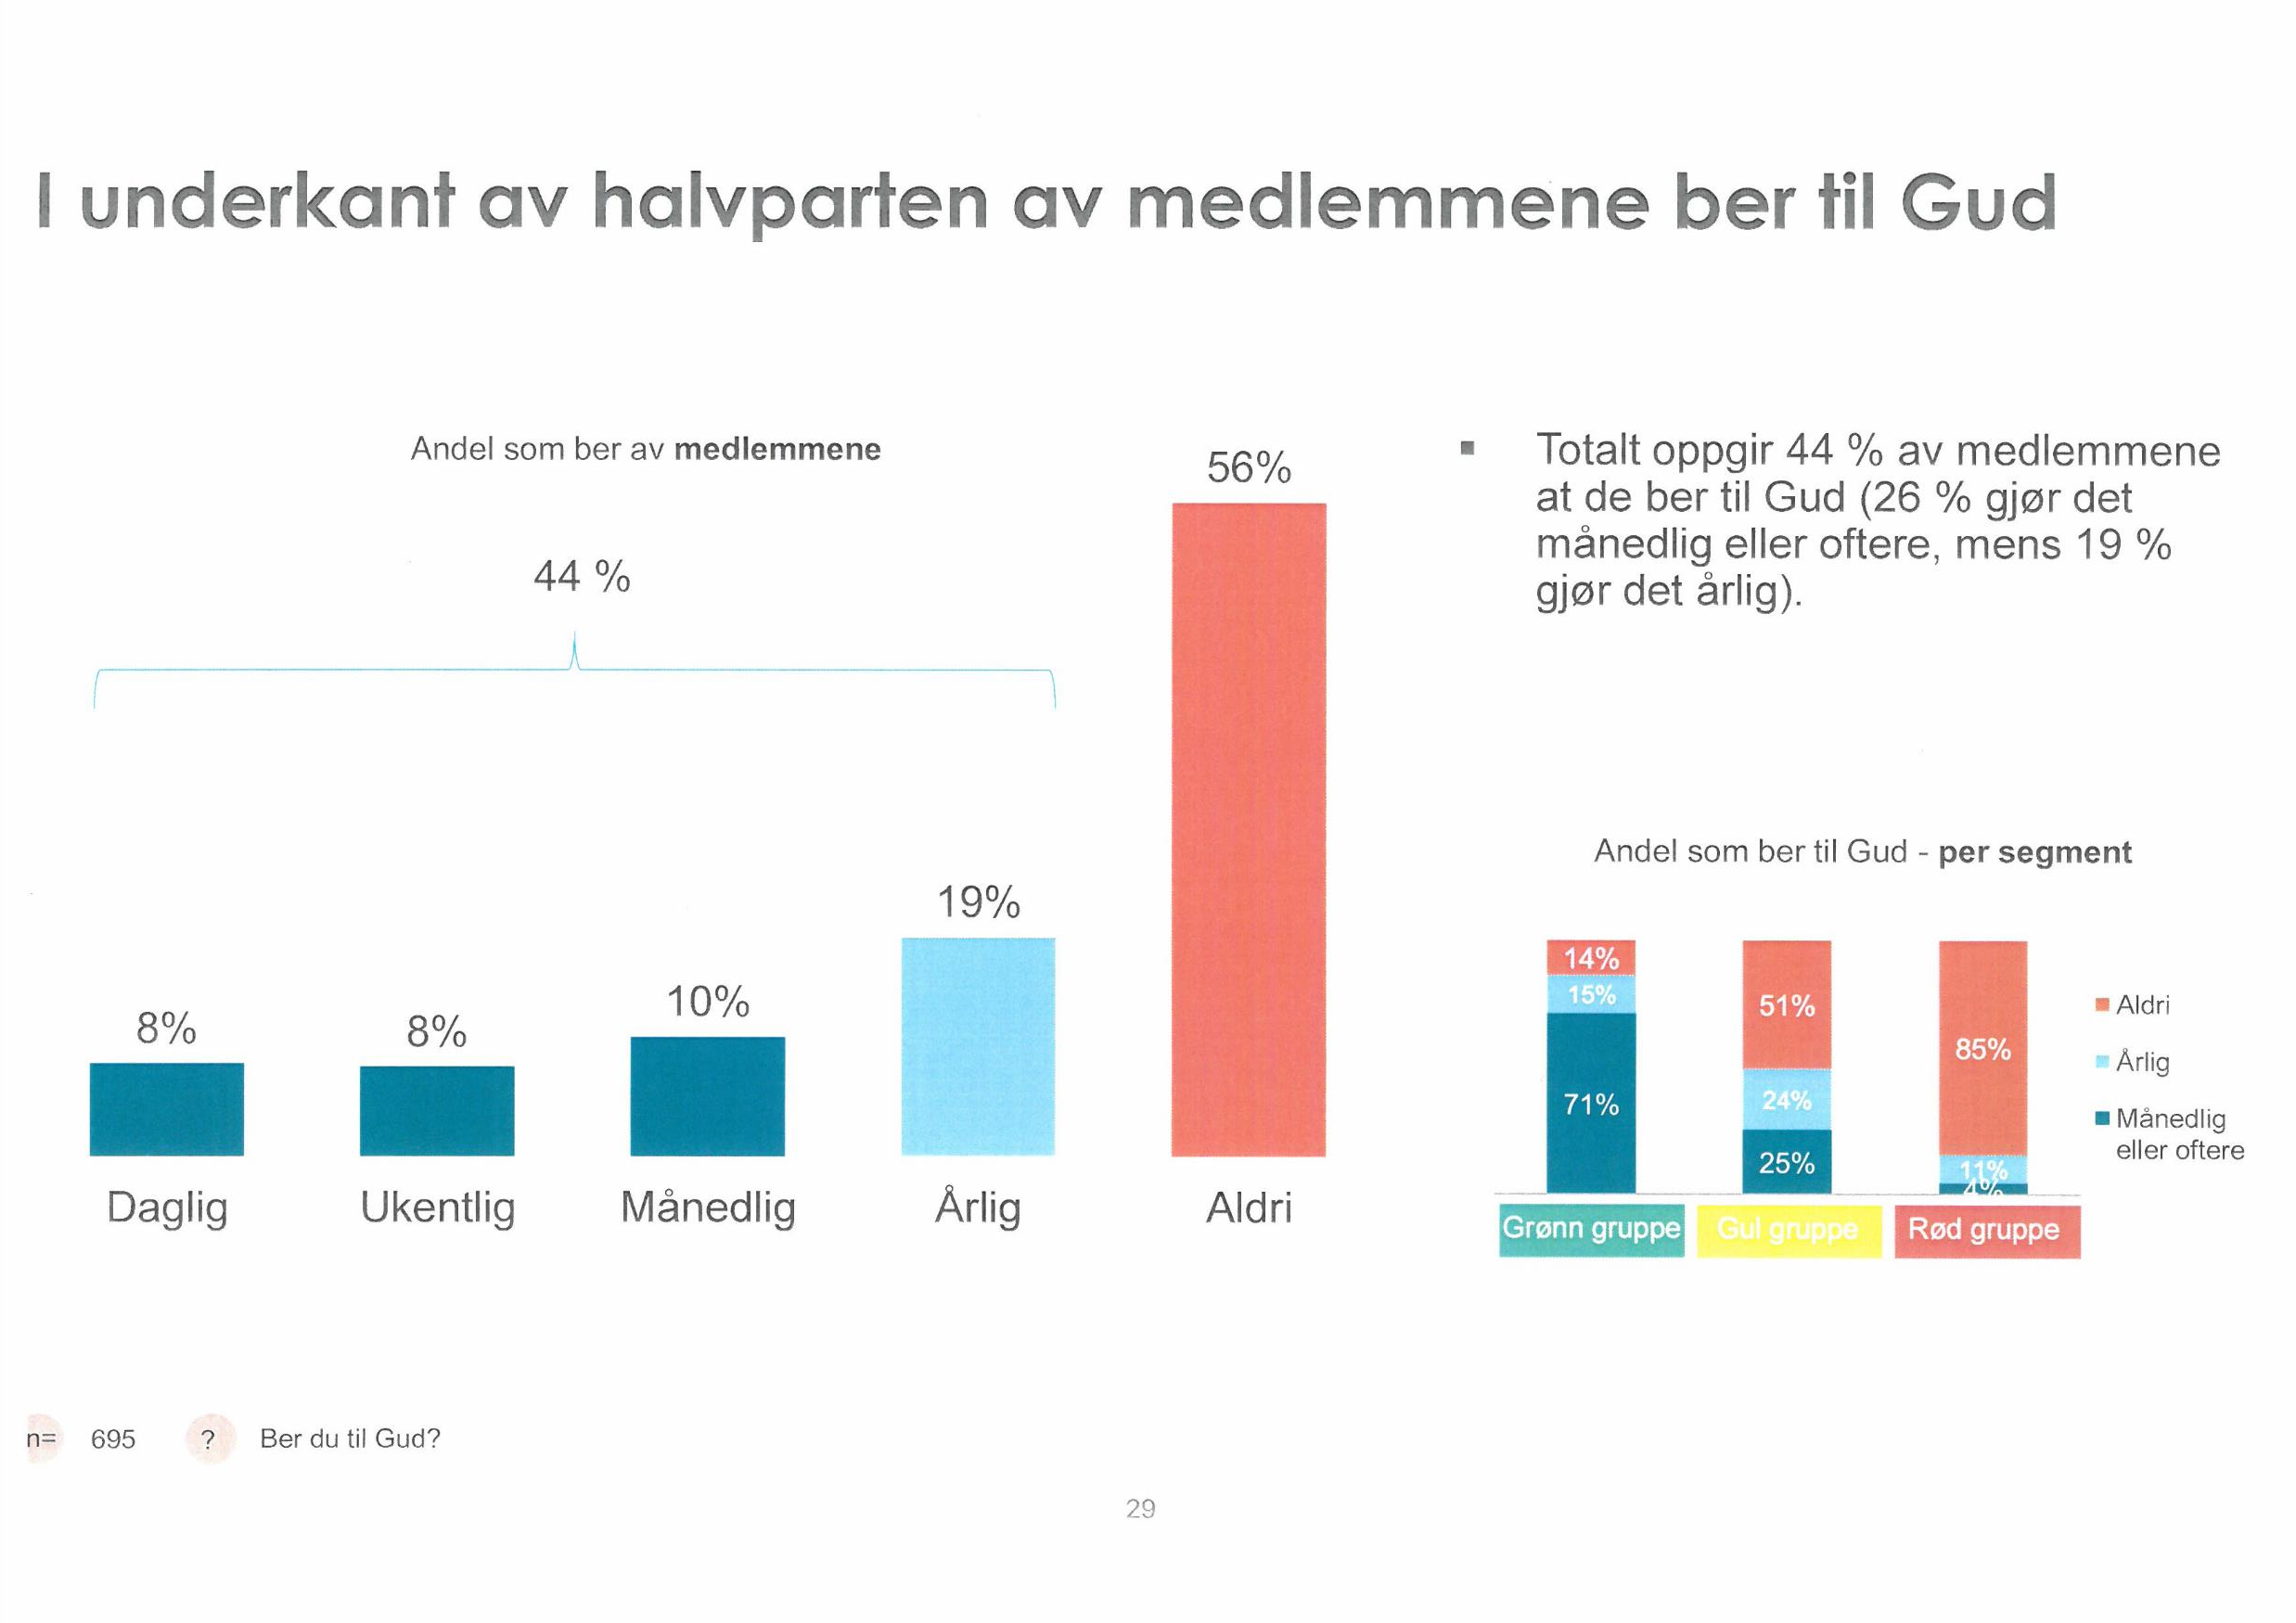
Notes:
Halvparten av medlemmene i Den norske kirke nasjonalt ber til Gud – Hamar litt under med 44%. 4% av de røde ber månedlig eller oftere.

Slide 24
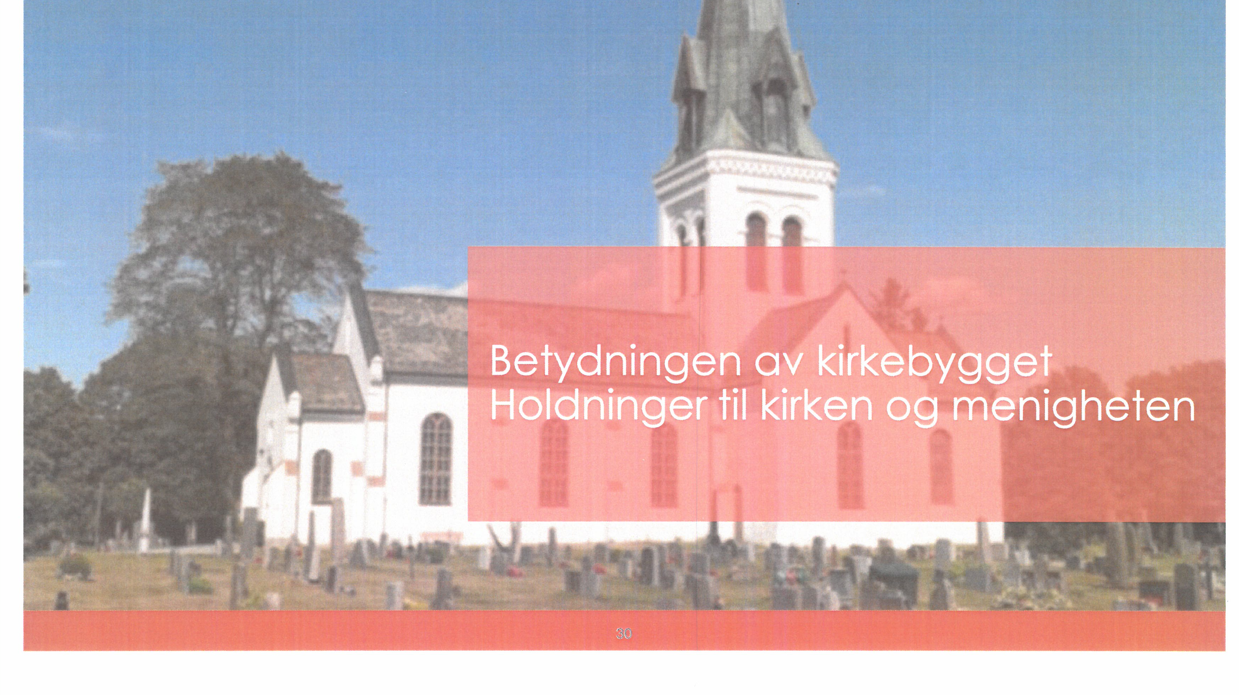

Slide 25
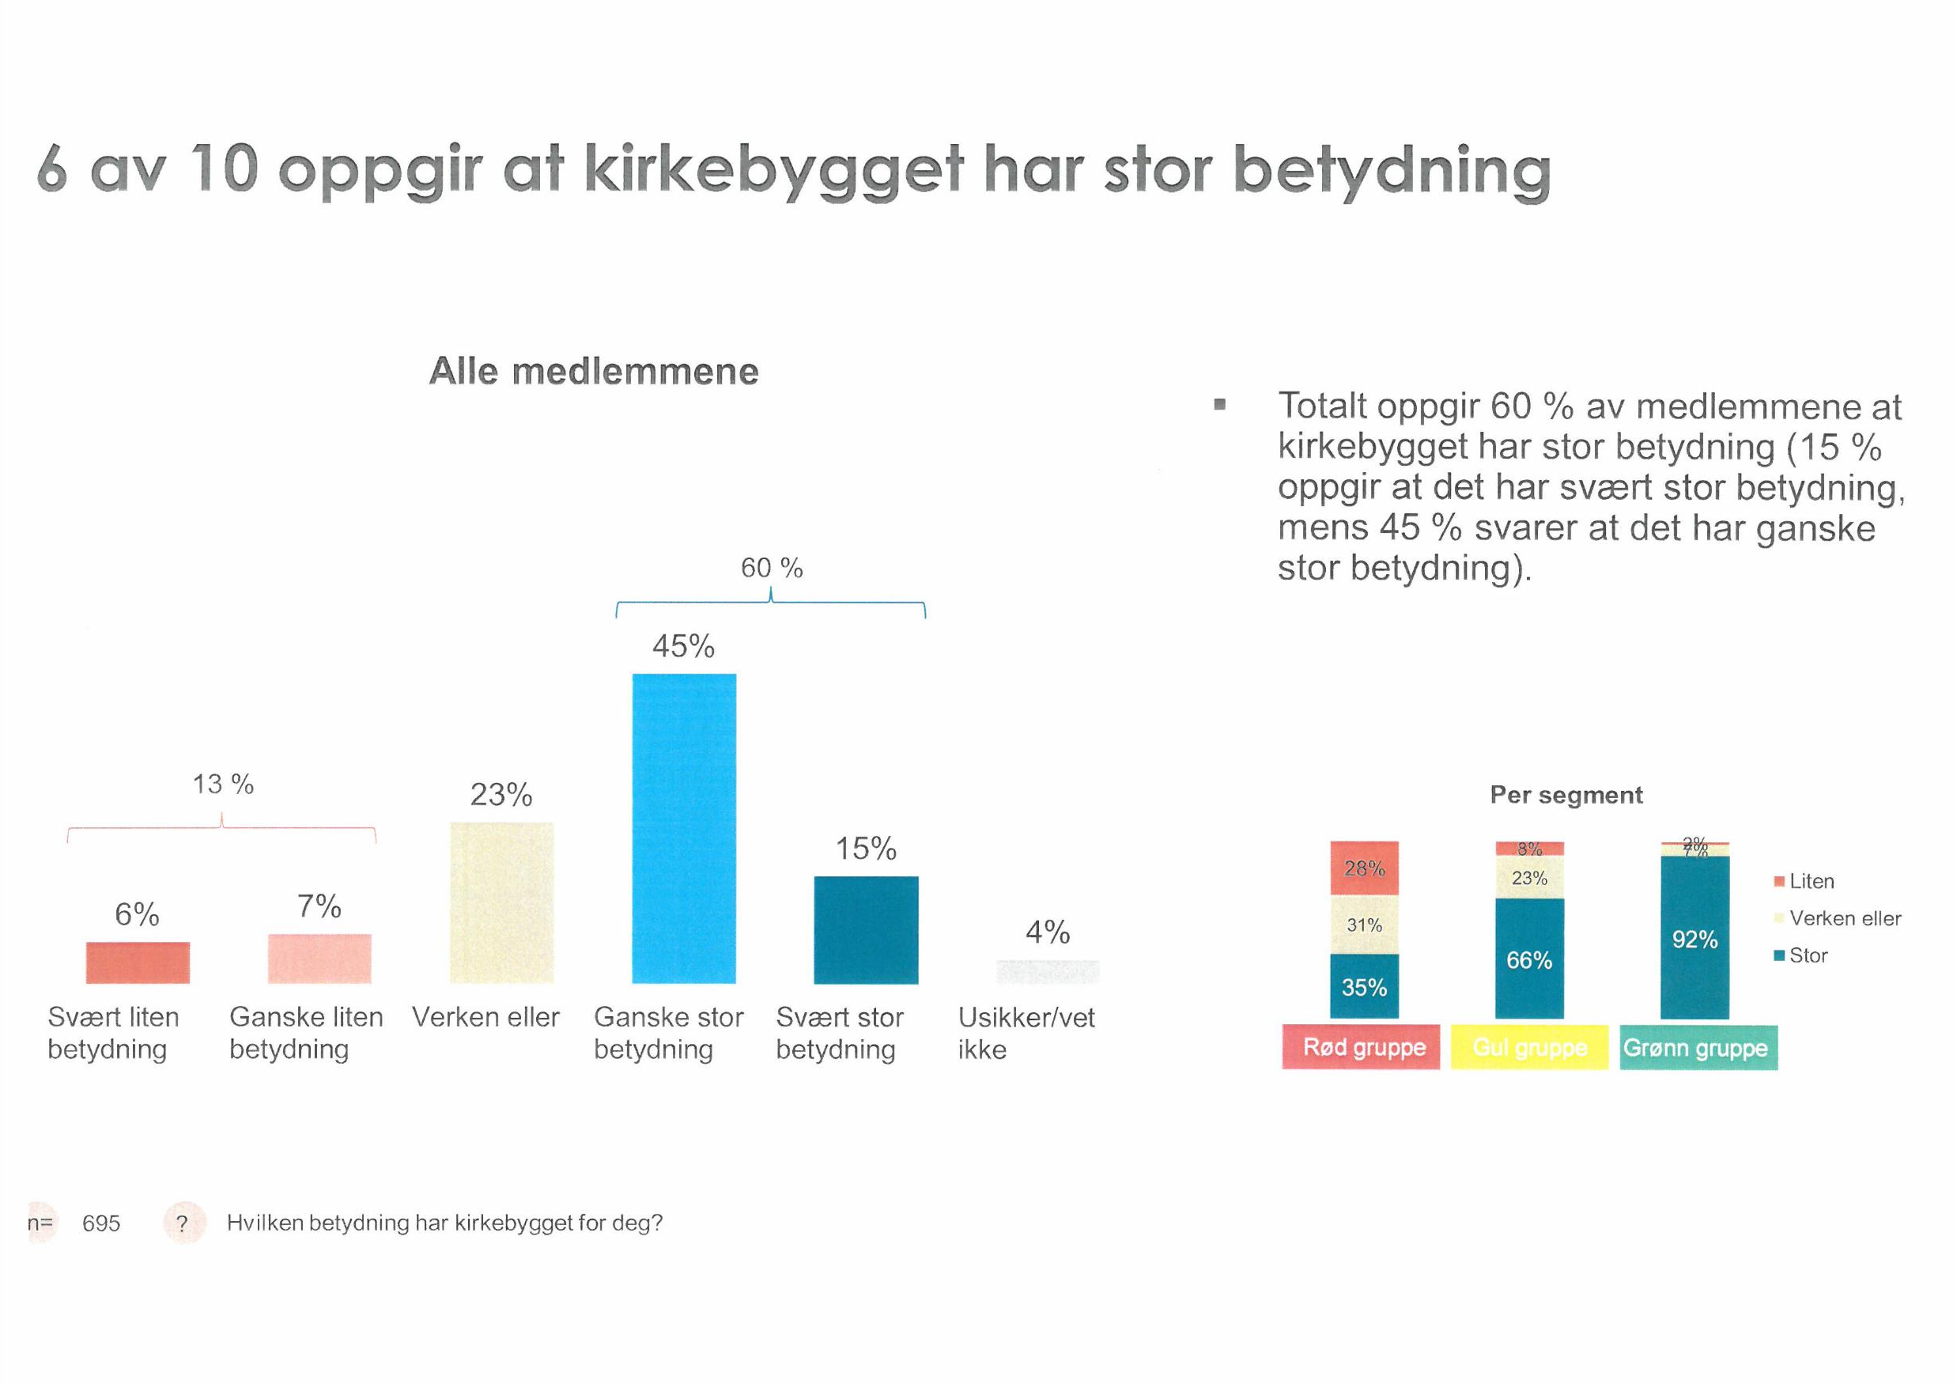
Notes:
Folk i Hamar bispedømme er glade i kirka si og mener kikra er viktig. Se segmentgruppene.

Slide 26
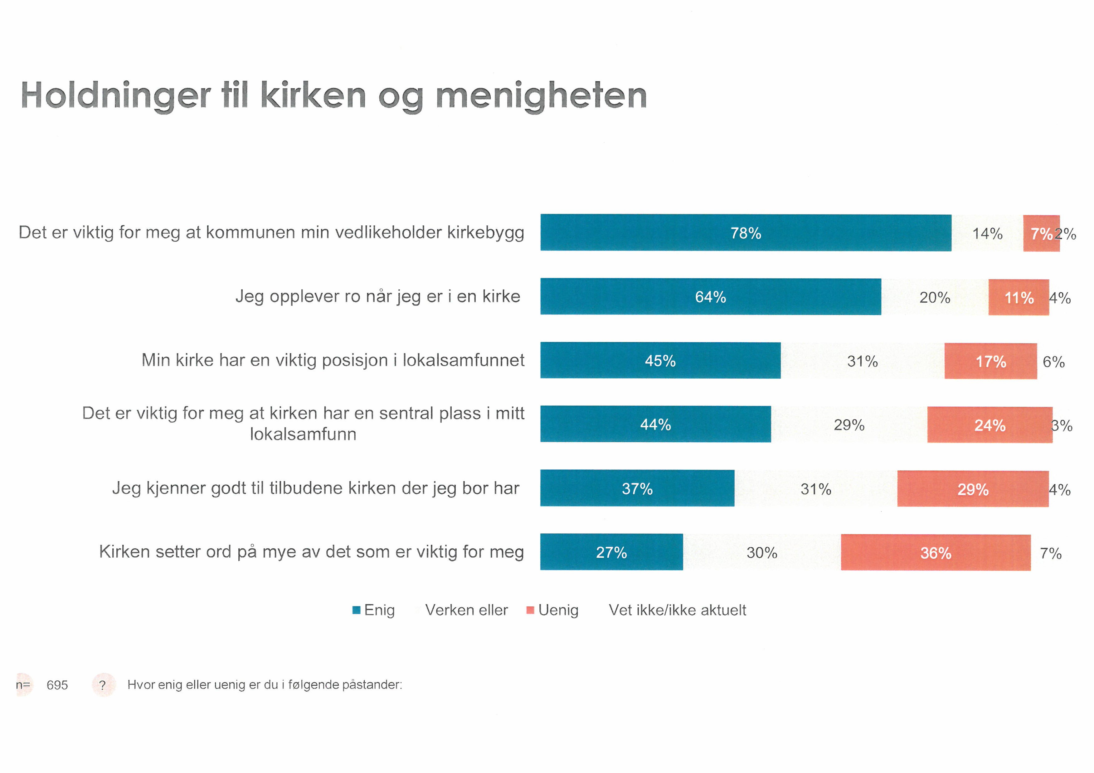
Notes:
HVA ER DET SOM GJØR KIRKA VIKTIG FOR FOLK
64% opplever RO i kirka (ganske jevnt i alle aldersgrupper, men flest over 40)
Se på slide
60% kjenner ikke tilbudet der de bor.
66 % mener kirka ikke setter ord på det som er viktig (stabilt) Flest unge svarer negativt her. Vi treffer altså ikke ungt! 75% nasjonalt!

Slide 27
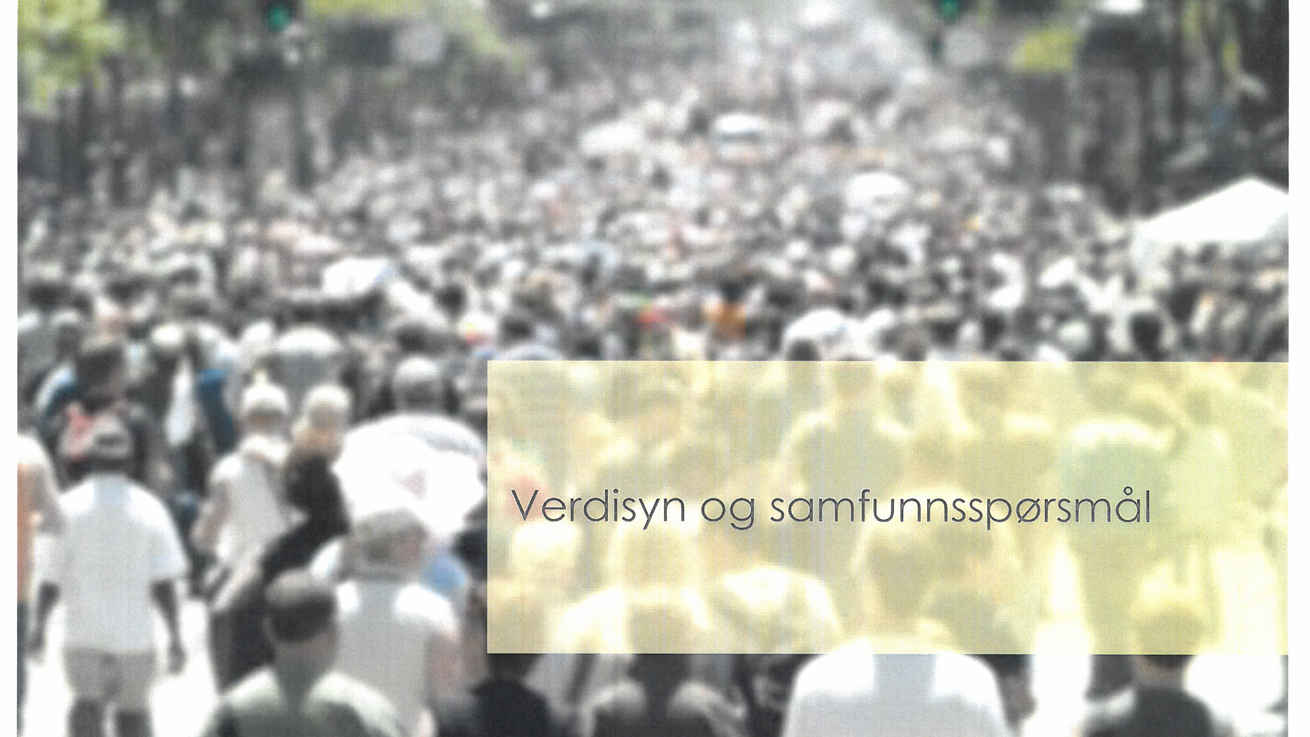
Notes:
SAKER: Fattigdom og klimakrise viktigst i 2021 som i 2019
Lik fordeling som i 2019
Hvem som mener noe om dette – legger ut på nett.

Slide 28
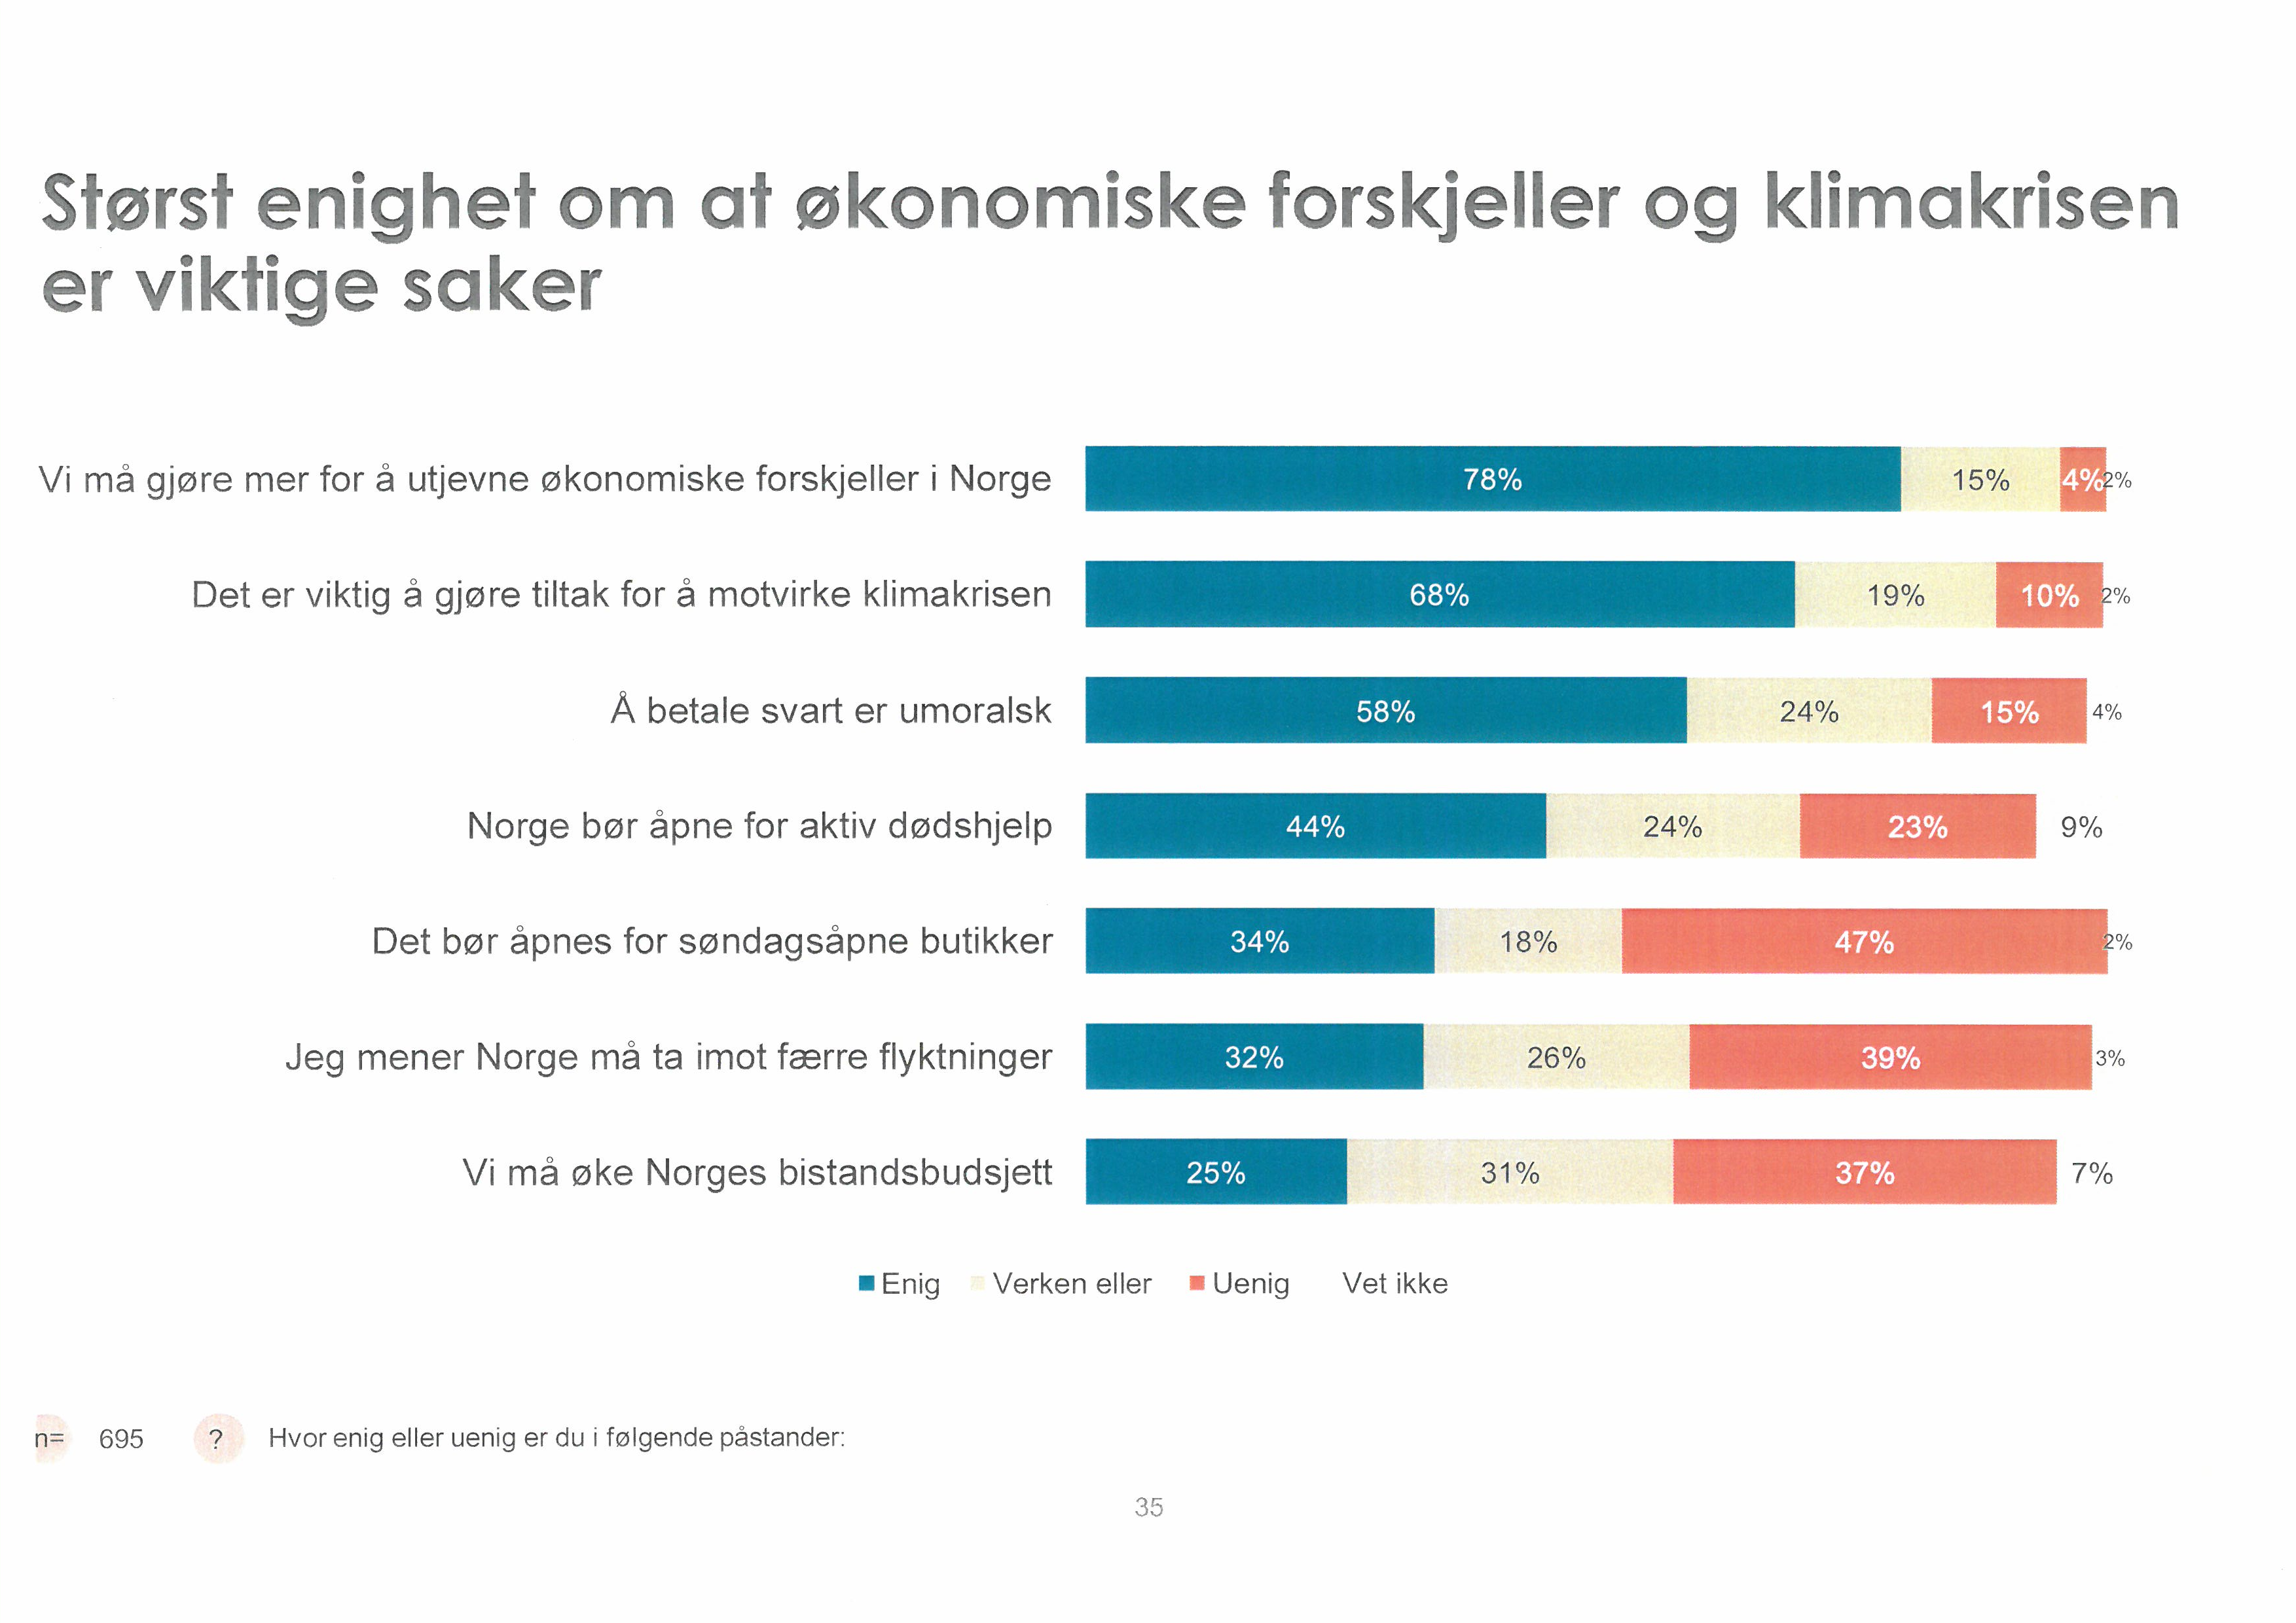
Notes:
Fattigdom og klimakrise er viktigst i 2021 som i 2019.
I holdninger er det lik fordeling som i 2019.

Slide 29
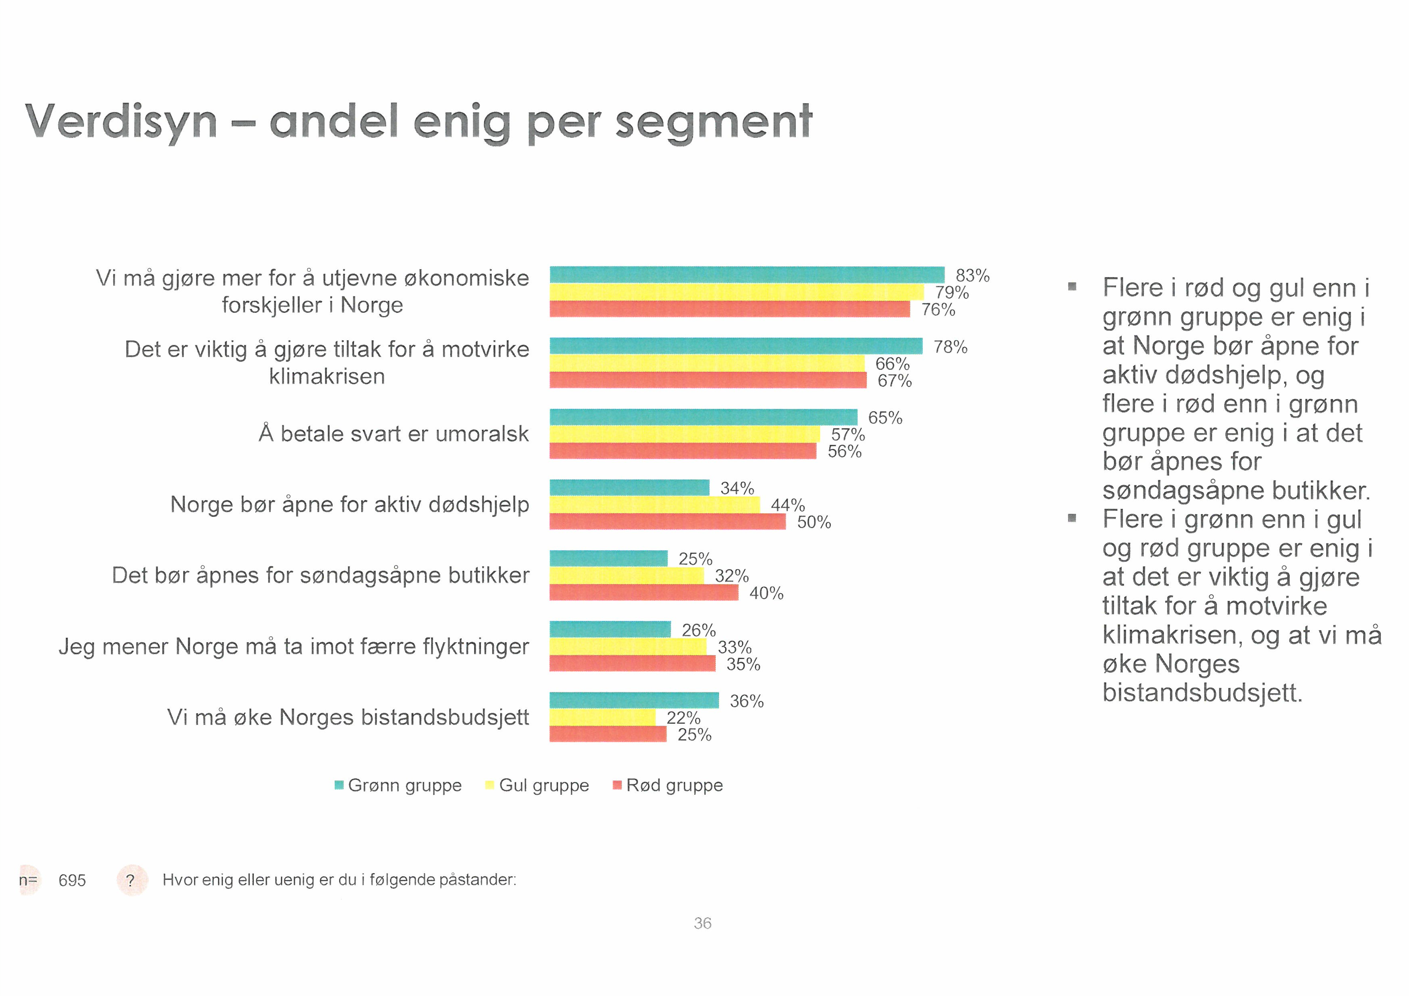
Notes:
Segmentfordelinga viser hvem som mener hva.
De som har sterkest forhold til kirka har større fokus på klima, moral og bekjemping av fattigdom.
Den røde gruppa dominerer når vi snakker om aktiv dødshjelp, søndagsåpne butikker og innvandringsspørsmål.

Slide 30
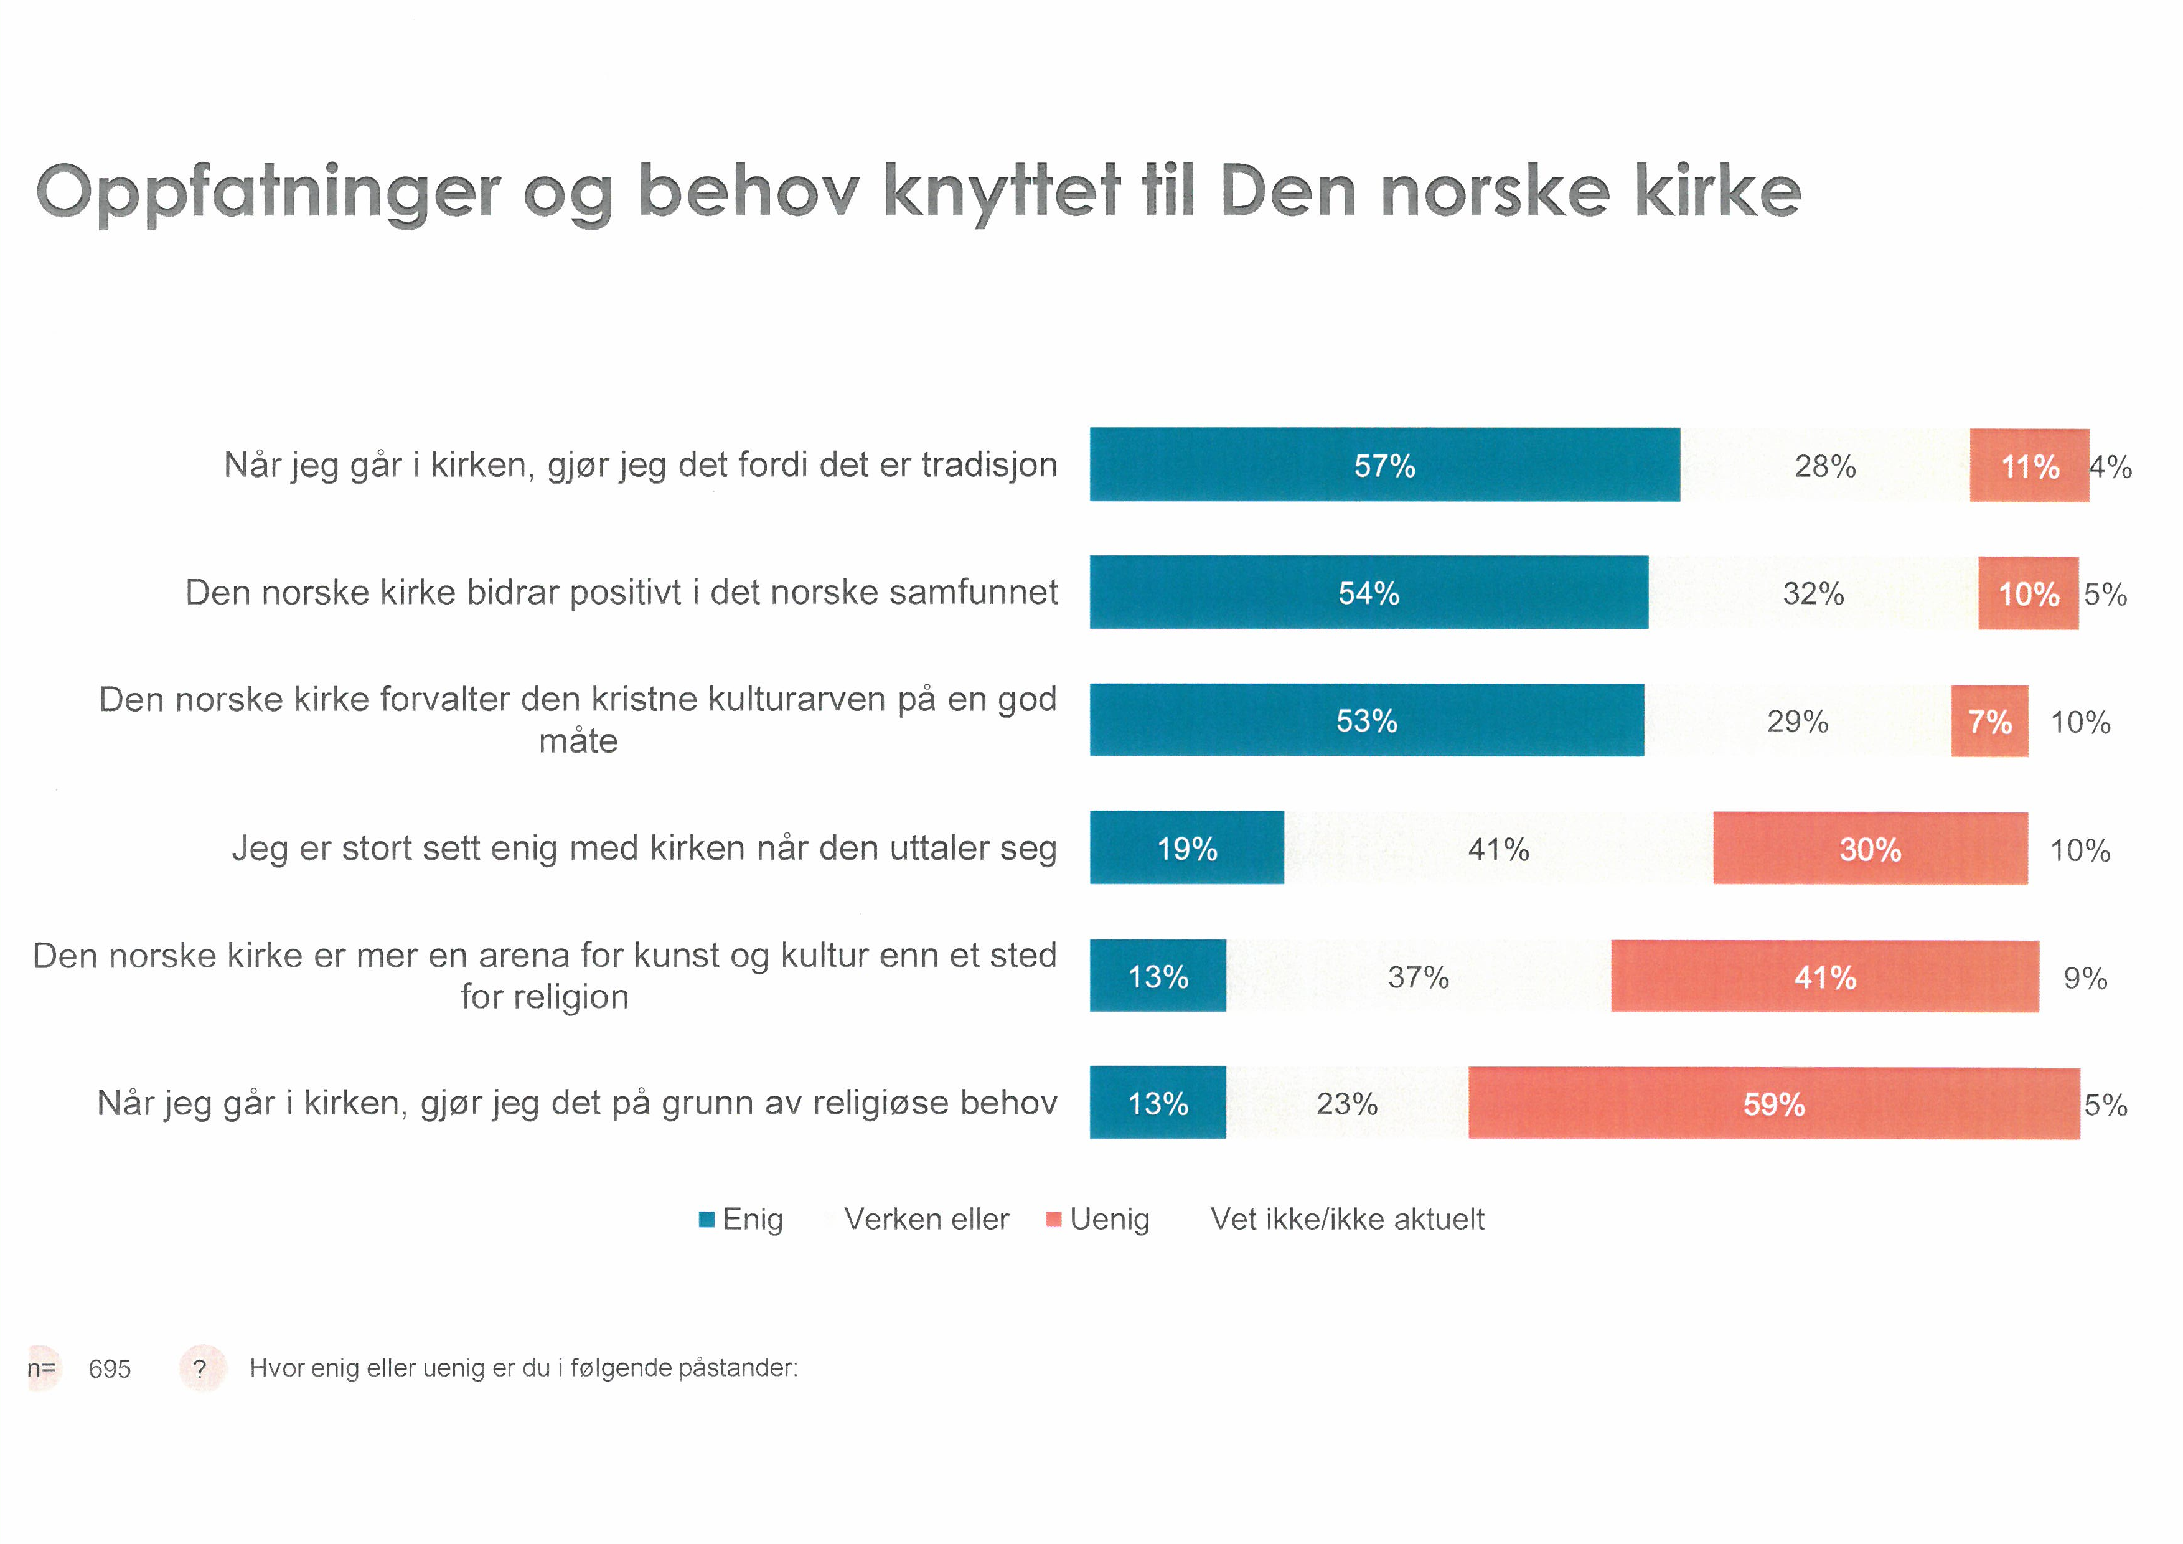
Notes:
60% går i kirka av tradisjon – Her finner vi de røde og gule medlemmene. De unge og de mellom 50 – 59.
1 av 5 går i kirka av religiøse behov – og her finner vi flest eldre.

Slide 31
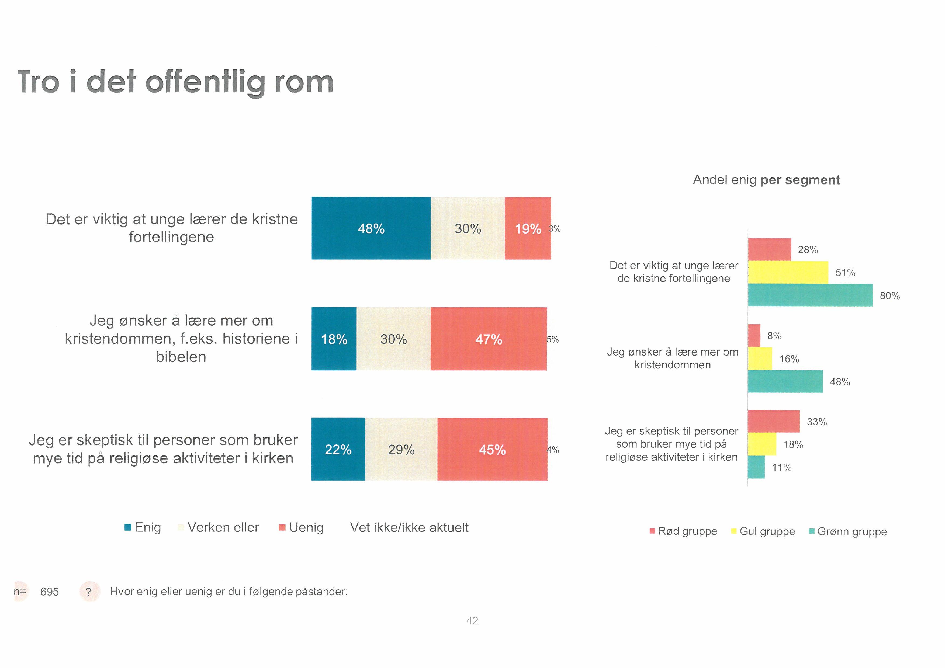
Notes:
Halvparten av medlemmene våre mener det er viktig at unge lærer de kristne fortellingene. Det gjelder også 30 % av de røde medlemmene våre.
Folk er generelt positive til de som engasjerer seg i kirkas aktiviteter.

Slide 32
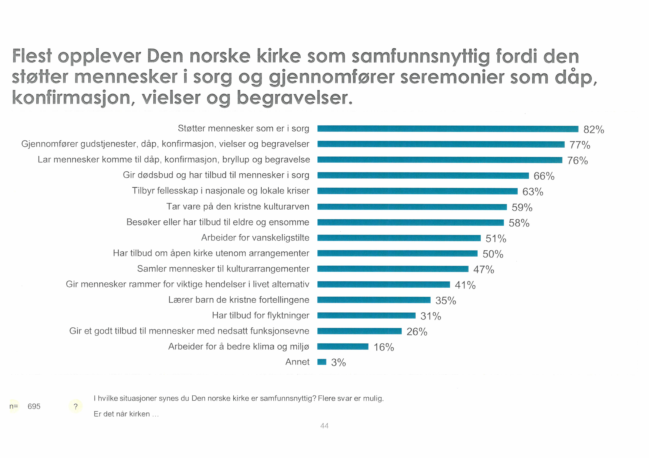
Notes:
Vi har spurt når medlemmene våre mener kirka er mest samfunnsnyttig.
Her ser vi fra sist at det er den diakonale delen av kirka folk mener er viktigst. Her er tendensen at koronaen har forsterka signalene.
Kirkas hovedoppgave skal være å støtte folk i sorg – gi tilbud til eldre og ensomme og gi folk rammer om livet gjennom de kirkelige handlingene.
Dette mener folk i alle aldersgrupper – og er sterkest blant folk under 50.
Når folk passerer 50 blir det viktigere med kirka som kulturarv og det å gi fellesskap i kriser.

Slide 33
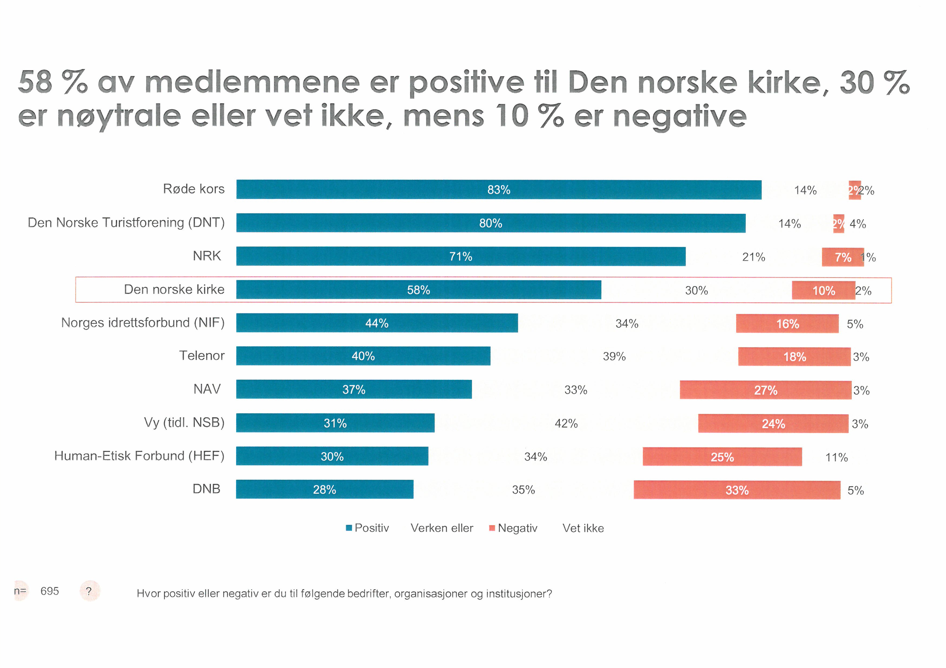
Notes:
Bare i Agder er folk mer positive til kirka enn i Hamar bispedømme.
Agder 64%
Hamar 58%
Oslo, Borg, Tunsberg, Møre, Hålogaland er rundt 55%
Stavanger Bjørgvin under 50 og Nidaros på 50 blank
Oslo, Agder og Møre har økt, - Hamar er stabilt

Slide 34
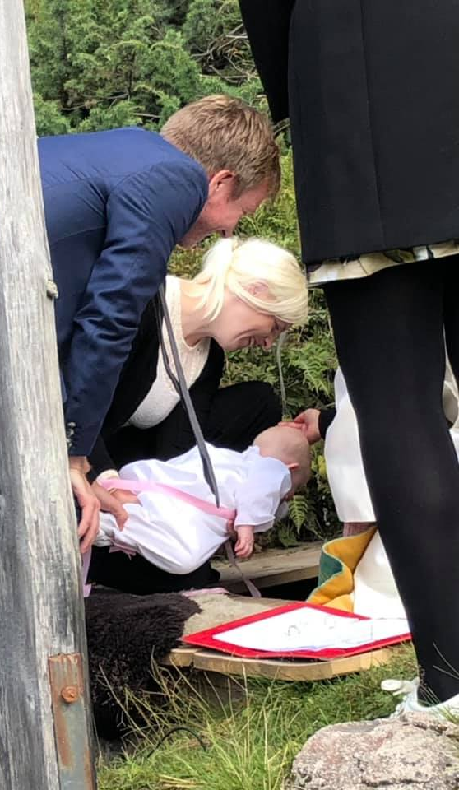
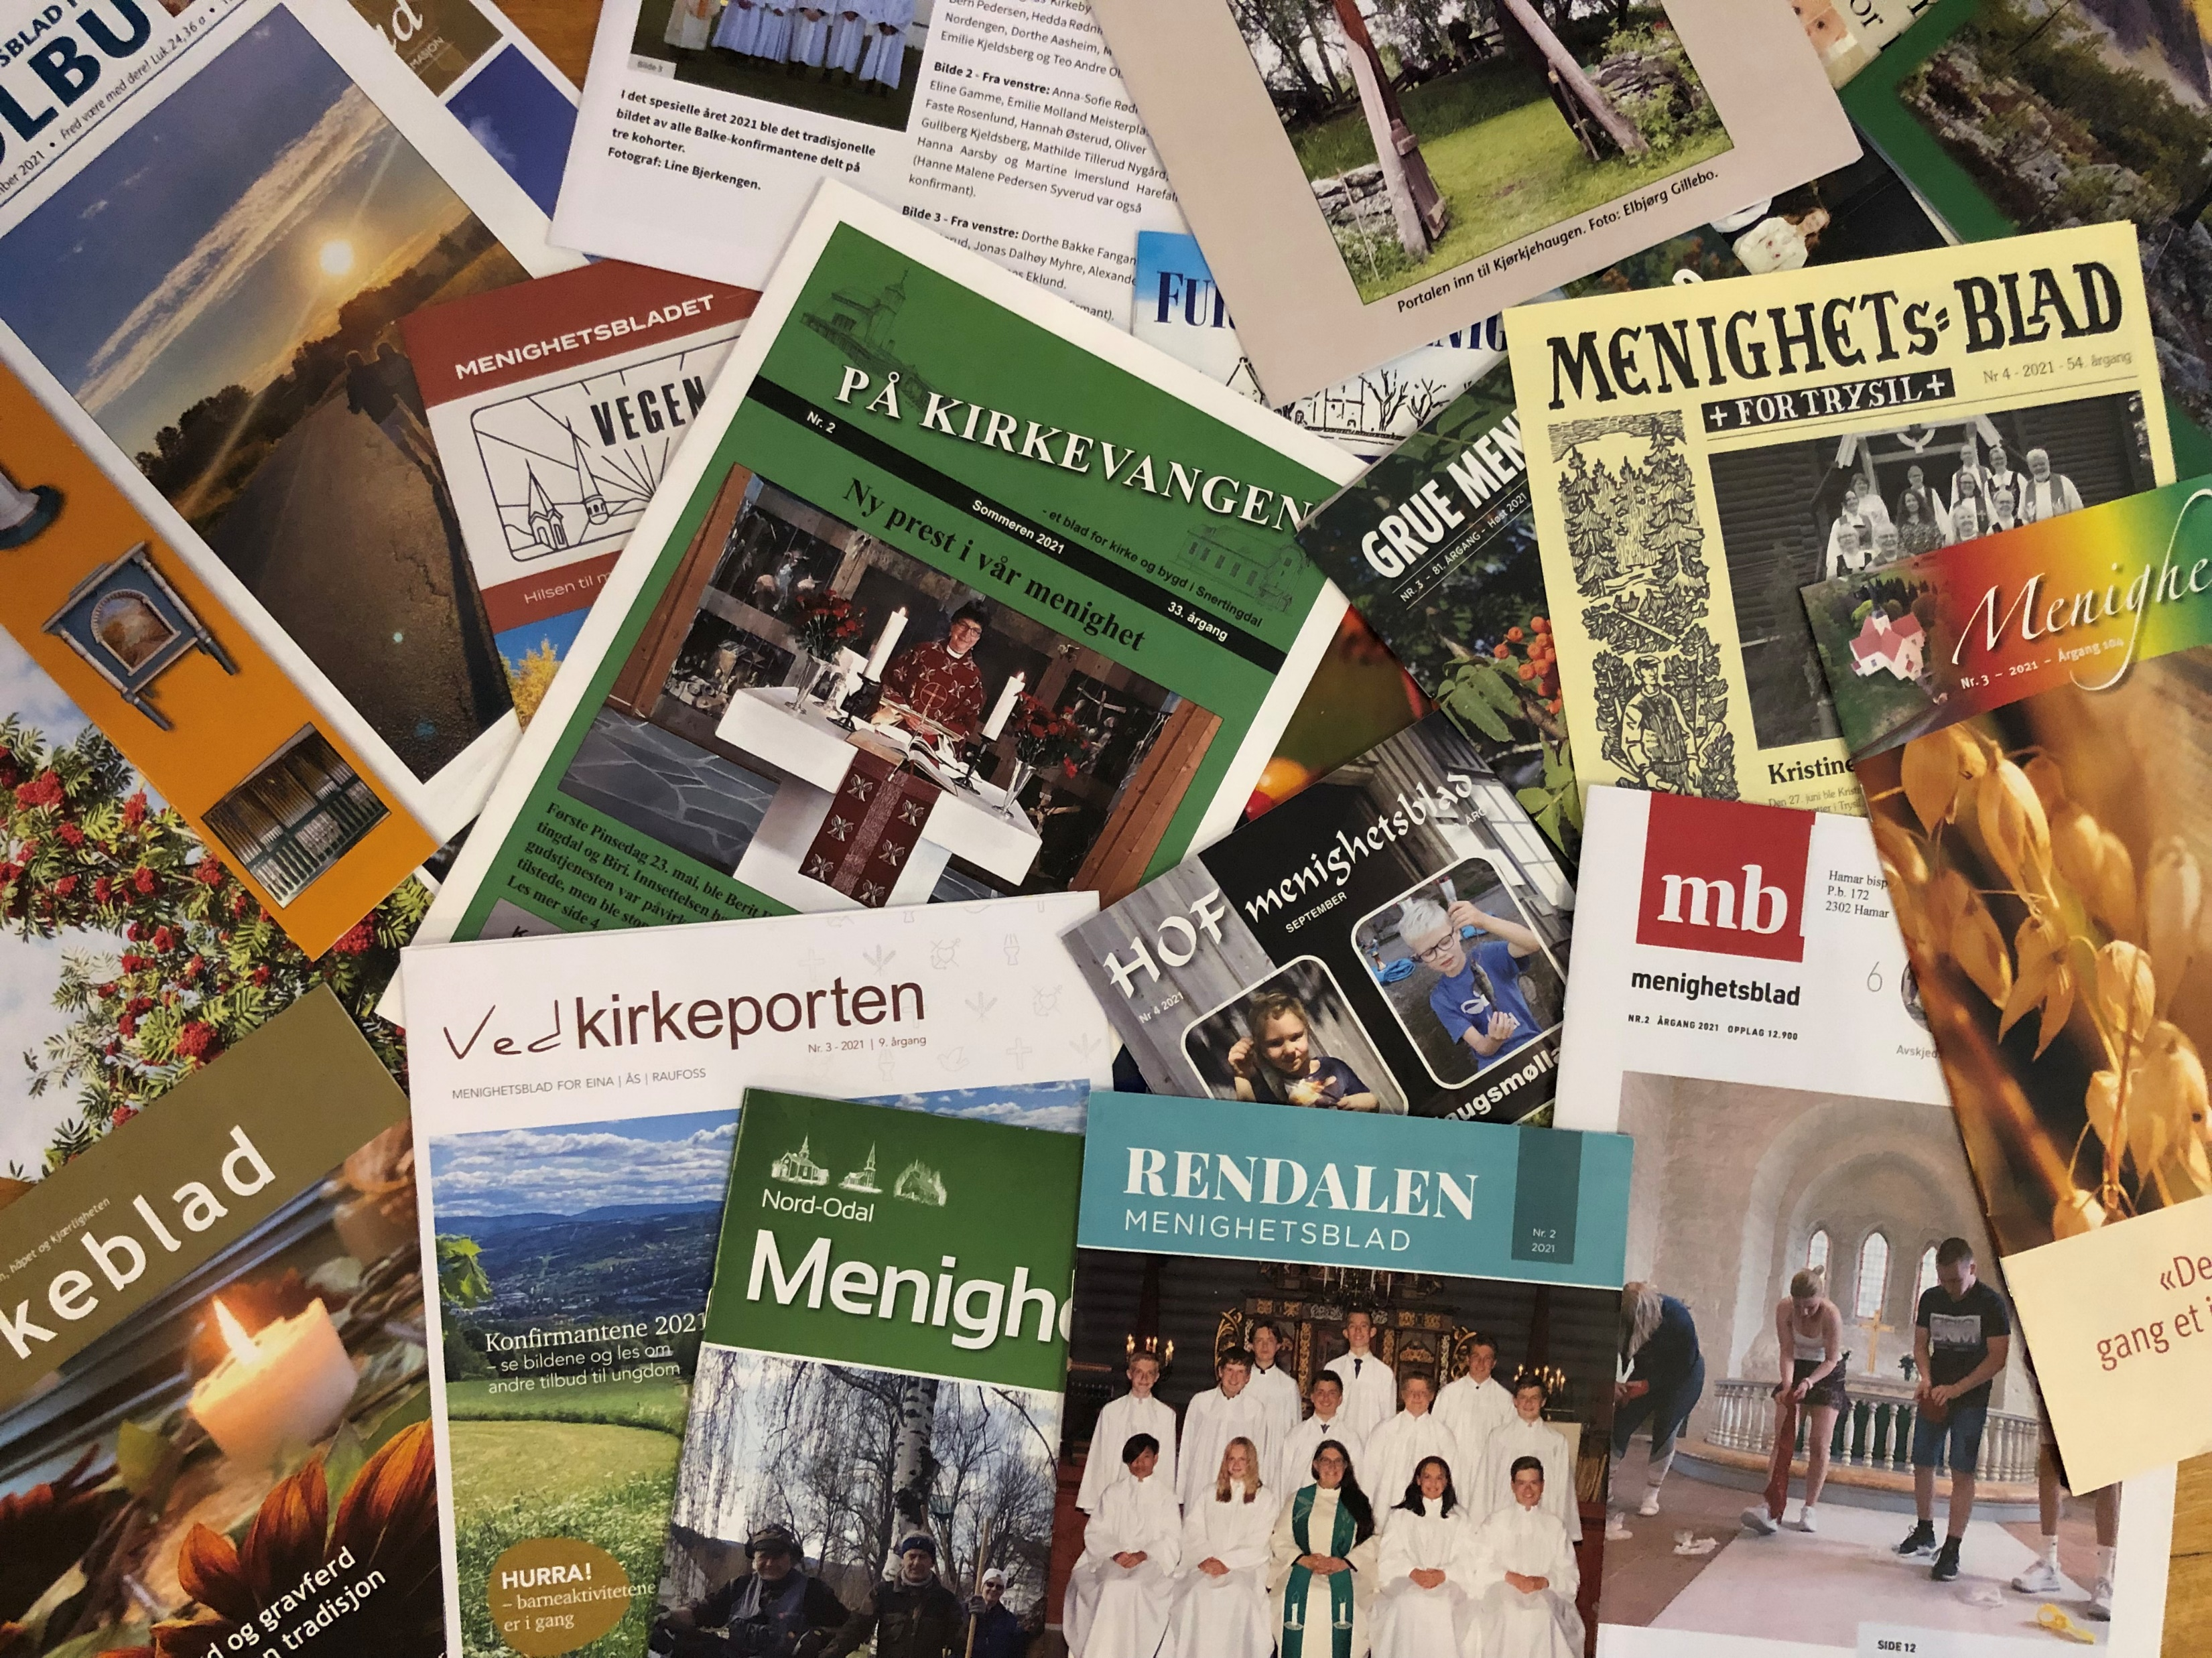
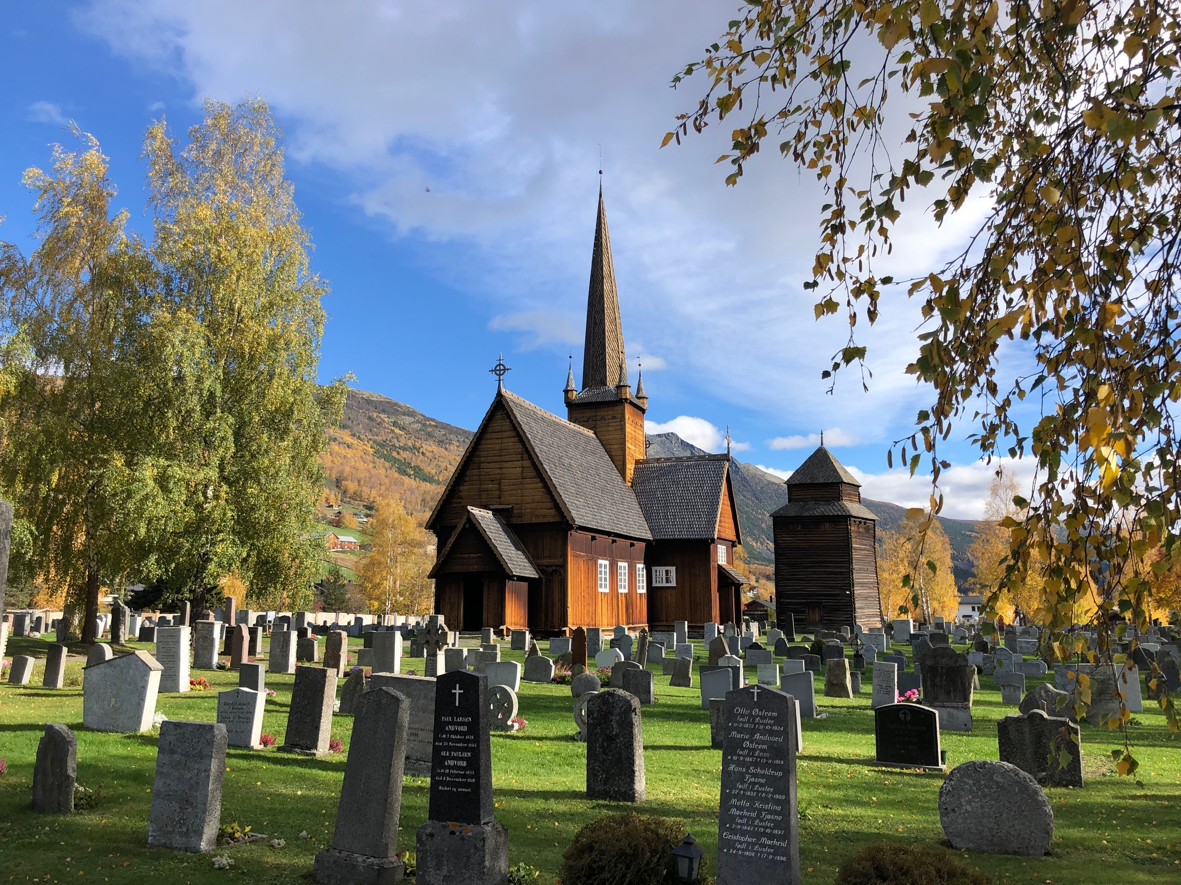
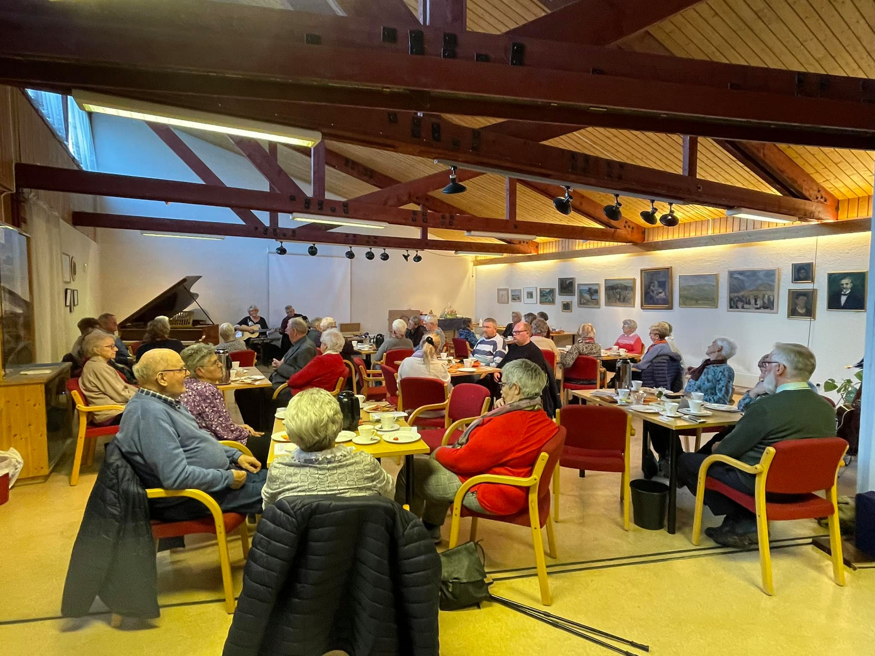
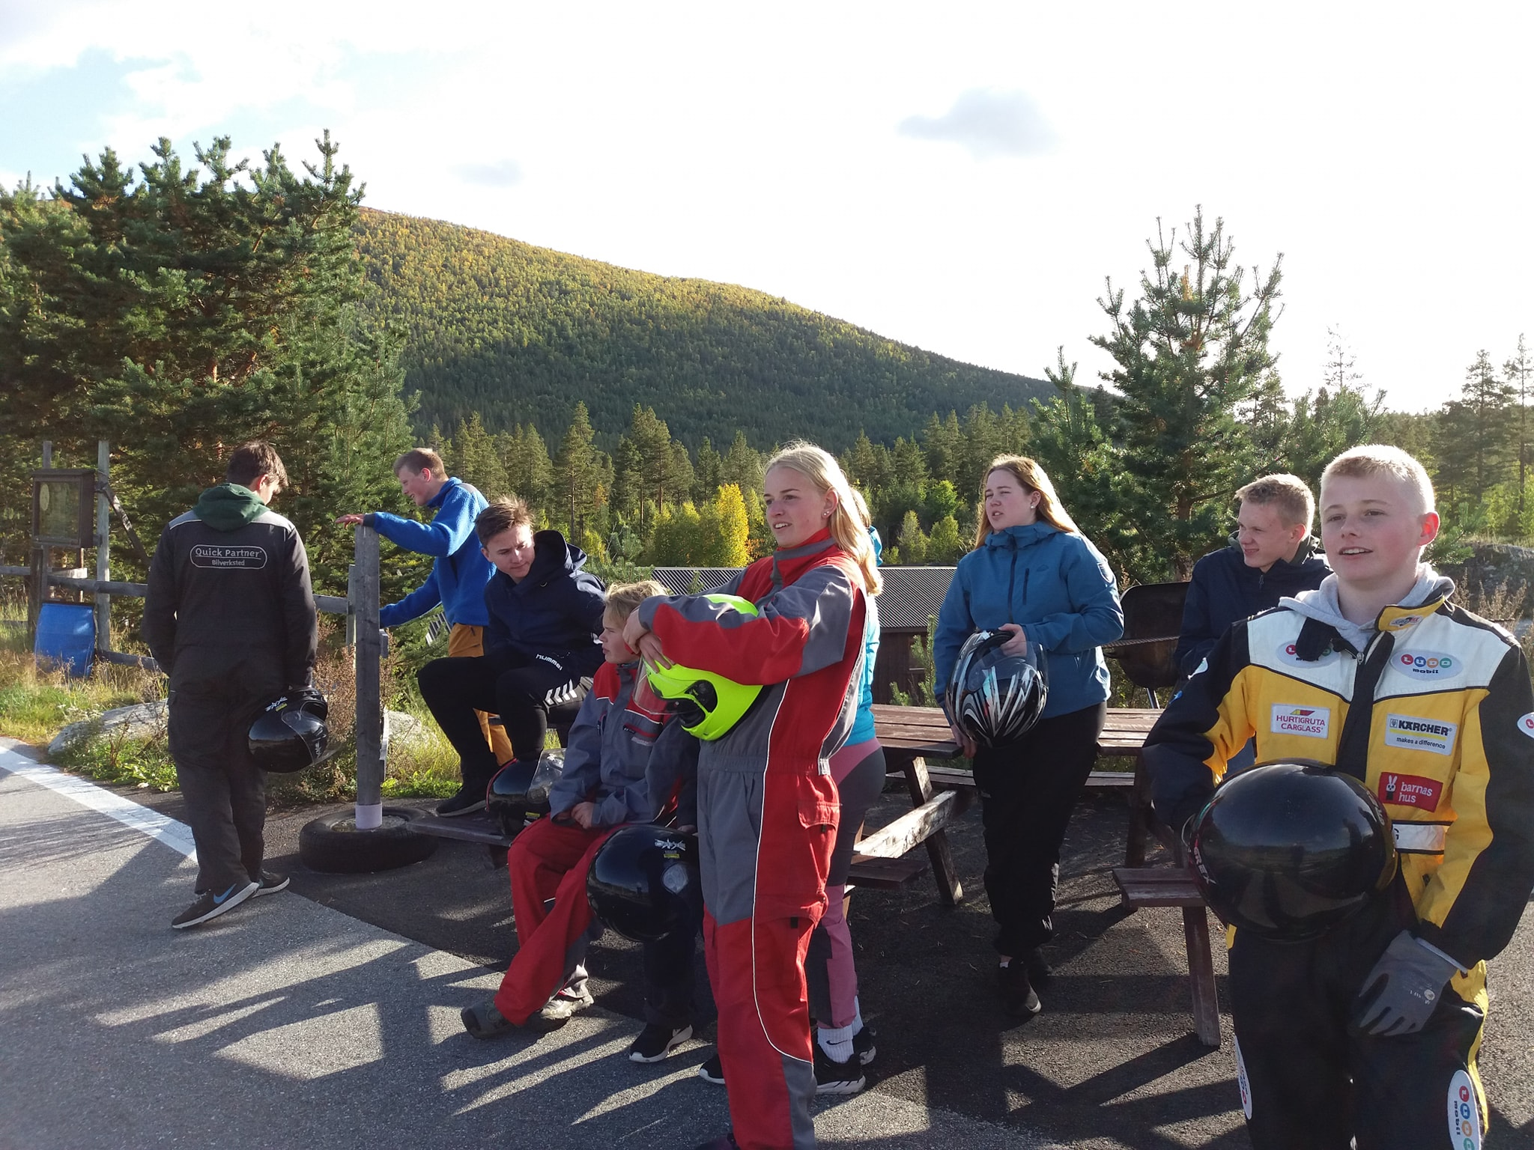
Notes:
Medlemsundersøkelsen peker ut to områder der folk forventer at vi skal være:
DIAKONI – KIRKELIGE HANDLINGER
Så viser undersøkelsen oss to klare muligheter der vi når folk:
MENIGHETSBLAD og ÅPEN KIRKE.
DEN KLARE UTFORDRINGA TIL OSS ER
RELEVANS – Vi må bli relevante for folk
Møte folk flest og deres behov.

Slide 35
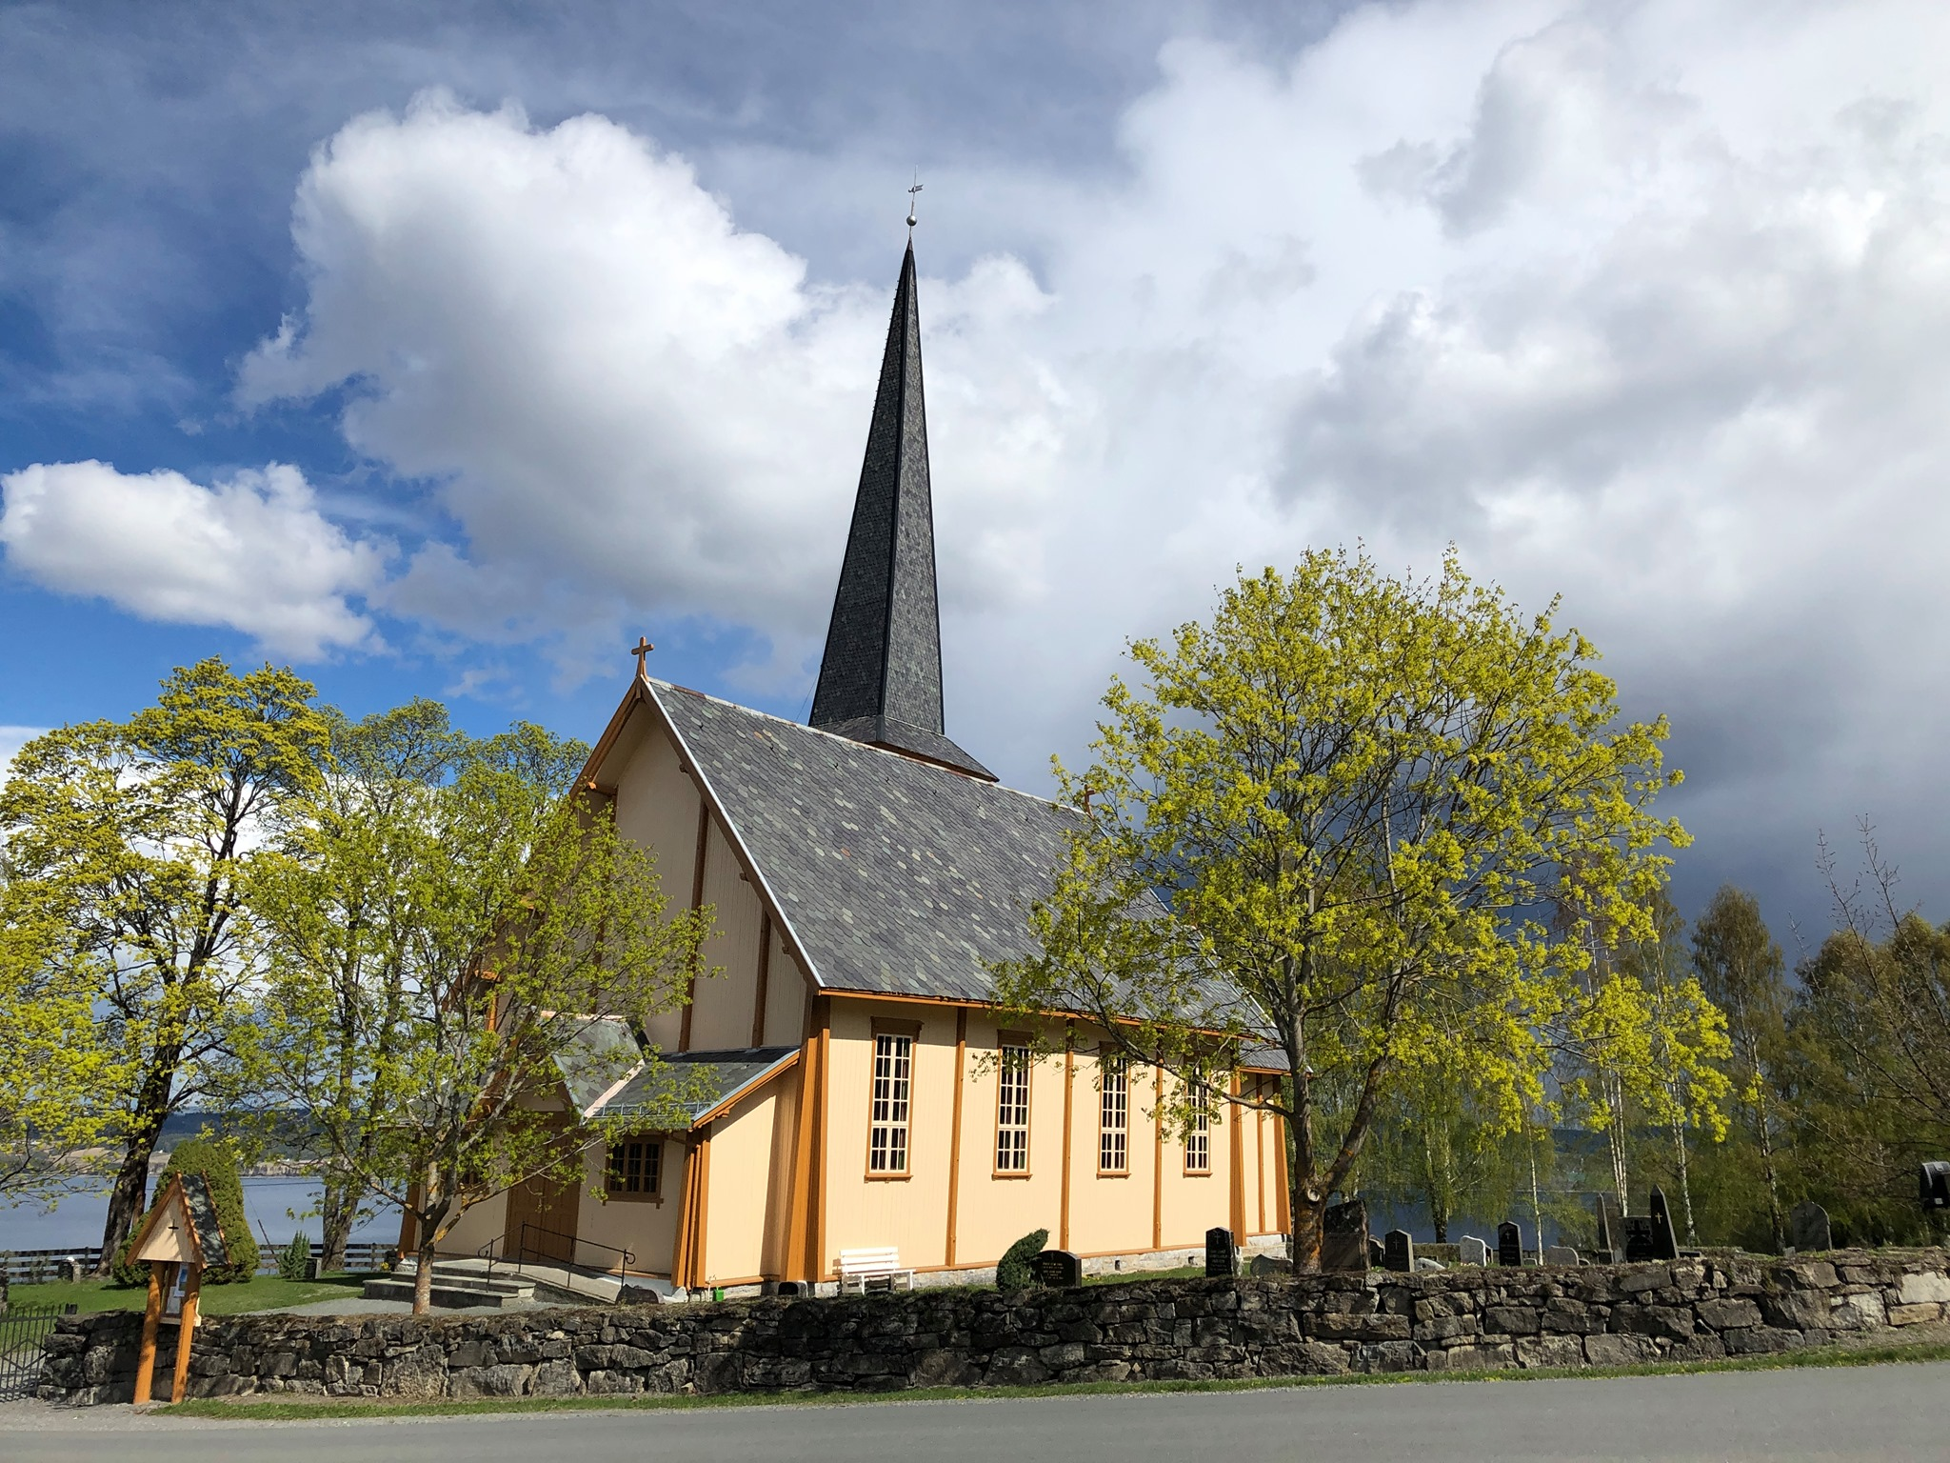

Jorun Vang
Kommunikasjonsrådgiver
Telefon: +47 93499691/Sentralbord: +47 62 55 03 50
E-post: jv659@kirken.no
www.kirken.no/hamar
Notes:
Tilhørighet – kirka mi – min nærmeste kirke.
REFLEKSJON – REAX

Slide 36
Når er kirka samfunnsnyttig
Notes:
Medlemsundersøkelsen forteller at det er HER kirka skal være.
Vi skal skape møteplasser og gi tilbud til sørgende, eldre og ensomme. Kirka skal gi tilbud til vanskeligstilte, gi hjelp og trøst.
Men treffer vi de som trenger oss? Er tilbuda våre i samsvar med behovet lokalt?
Vi må gjøre en analyse av lokalsamfunnet – kartlegge hva som er utfordringene og å se på hvordan vi kan bidra.

Slide 37
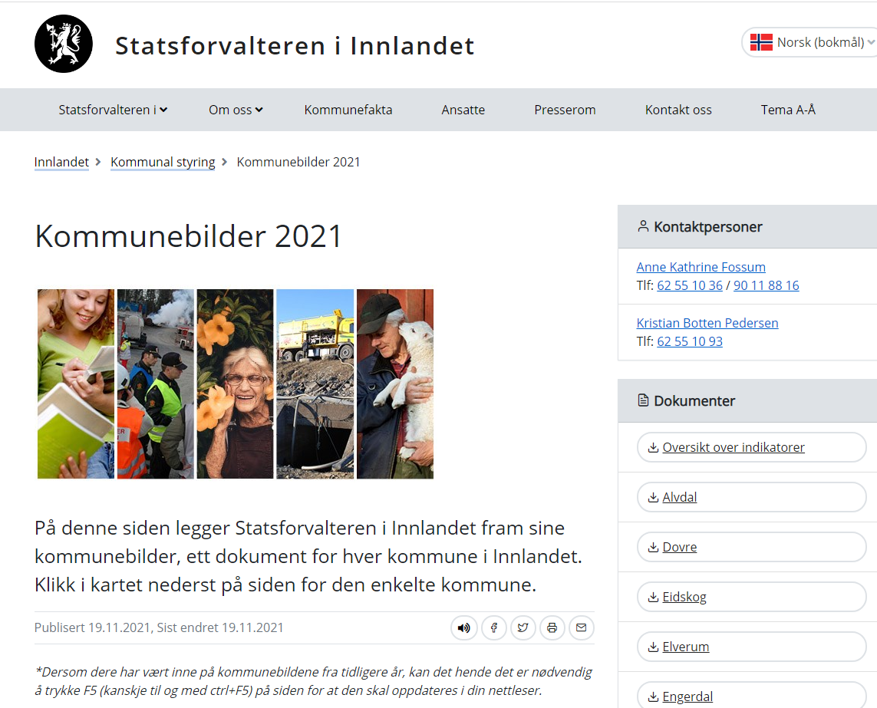
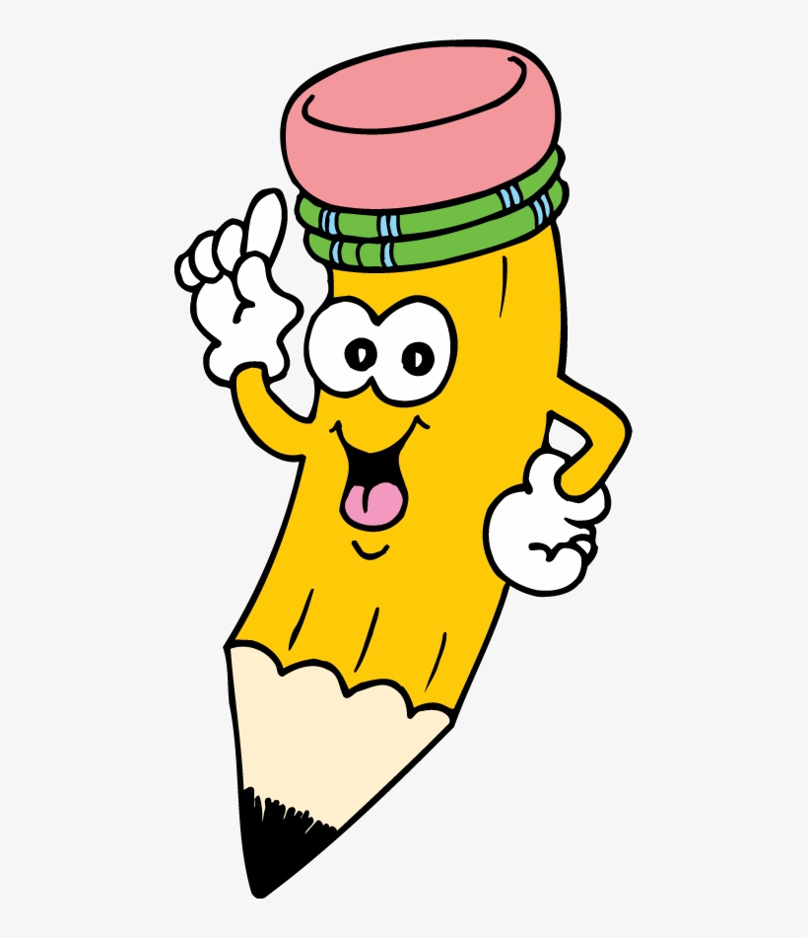
VERKTØY FOR KARTLEGGING OG ANALYSE
REFERANSEGRUPPER
KAFFEKOPP-METODEN
SPØRREUNDERSØKELSE
KOMMUNALE RAPPORTER
Møter våre tiltak behovet?
GODE TILTAK:
Legger til rette
Er til nytte for samfunnet
Krever lite organisering
Notes:
KARTLEGGING AV BEHOV
Møter våre tiltak behovet?
Vise til eksempel fra frikirka – pågang av spørsmål – oppretter tiltak

Slide 38
Notes:
Vi har god oppslutning om de kirkelige handlingene, og det er her vi treffer flest unge.
Hvordan utnytter vi den muligheten?

Slide 39
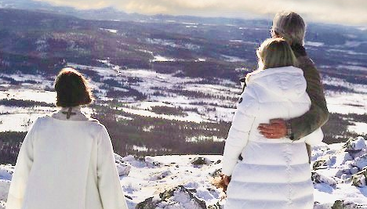
Notes:
SER VI PÅ DE KIRKELIGE HANDLINGENE
Treffer vi gult – treffer vi ungt? Gir vi en god opplevelse som gjør at de får lyst på meir frå kirka.
..
Kva kan vi gjøre?
Språk - Fleksibilitet (være på tilbudssida) - Gi mulighet til påmelding dåp - Personliggjøre seremonien

Slide 40
Notes:
Den beste kanalen vi har for å nå folk, er menighetsbladet.
Over seks av ti sier at de har fått det, og av tidligere undersøkelser vet vi at tre av fire under 30 år leser det også.
Åssen bruker vi denne kunnskapen når vi skal lage et nytt nummer?
Er det noen grep vi skal ta for å gjøre bladet enda meir relevant for målgruppa vår?

Slide 41
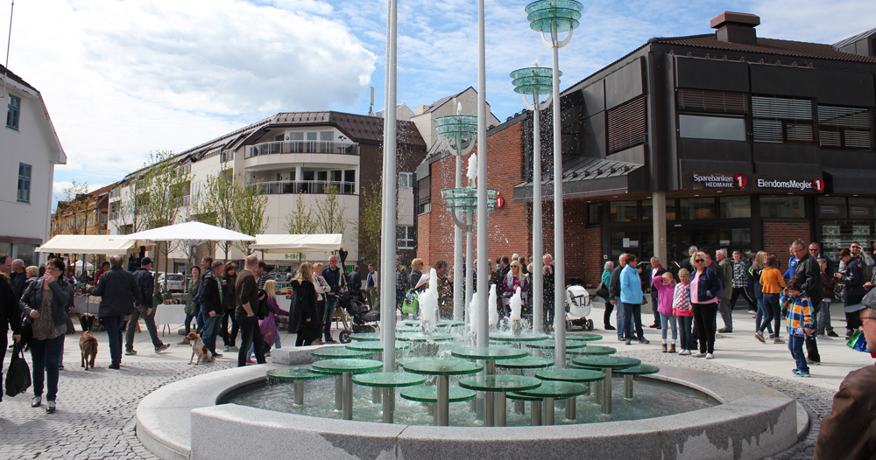
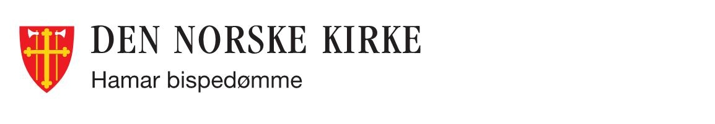
Notes:
Vi HAR sett at satsing nytter.
Vi HAR ei folkekirke som innbyggerne i Hamar bispedømme setter pris på
Tilhørighet kommer som følge av gode relasjoner og tillitsbyggende arbeid over tid.
Gi folk muligheten og kom dem i møte.

Slide 42
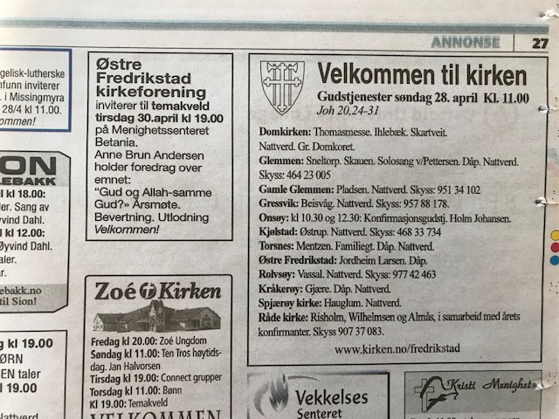
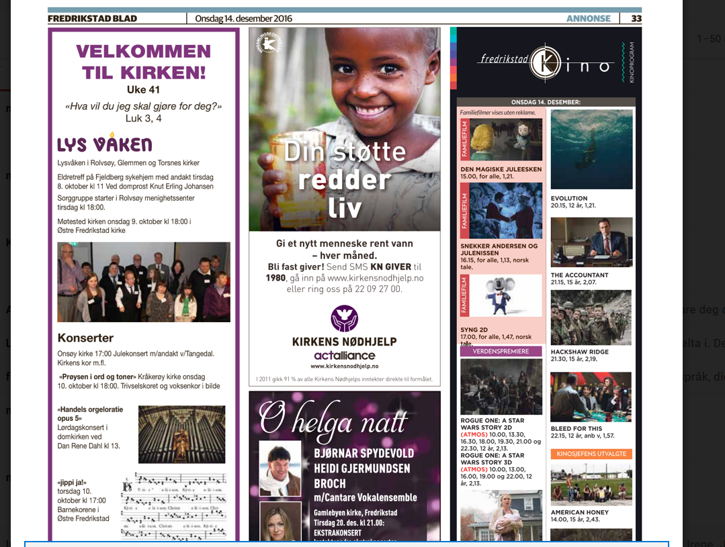
Grønn og gul annonsering
Notes:
Vi må vite når vi kommuniserer med de grønne, gule og røde.
Ekempel på grønn og gul kommunikasjon om kirkens aktiviteter
Den som ser på annonsen til venstre når den som leter etter når og hvor gudstjenesten er.
Den som ser annonsen til høyre, ser etter noe å gjøre i helga

